Slide 1
Visszapillantás és a jövő
„ Mentális egészségünk” szimpózium
2022. Október 10.
Szentendre

Slide 2
25 éve az egészséges társadalomért Motiváció - Kommunikáció - Prevenció
Konferenciák, szakmai platformok
Szűrőprogramok megszervezése
Egészség kommunikáció
Egészségfejlesztési iroda – 12 település közös prevenciós programja
Praxisközösség
Egészségfejlesztés
Iskolai szemléletformáló programok
Munkahelyi egészségfejlesztési programok
Lakosság részére szervezett programok

Slide 3
„ Az egészséges Szentendréért, Szentendre a térség egészségéért”
138 rendezvényt tartottunk 25 év alatt összesen
55 iskolai, lakossági egészségnapot,
16 + 16 Magyarország átfogó népegészségügyi szűrőprogramjával az
elmúlt 10 évben együttműködésben
68 színtérprogramot az EFI, Praxisközösség számára Szentendrén ,
a Szentendrei járásban szerveztünk és bonyolítottunk le.
Rendeztünk konferenciákat, workshopokat, jótékonysági bált az
egészségfejlesztésért,
Szimpóziumot a térség egészségéért,
Suliszimpóziumot az agykutatásról,
Mentális egészségünkről , Workshopokat,
AIDS Világnapi városi rendezvényeket
Idősekért nagyrendezvényeket

Slide 4
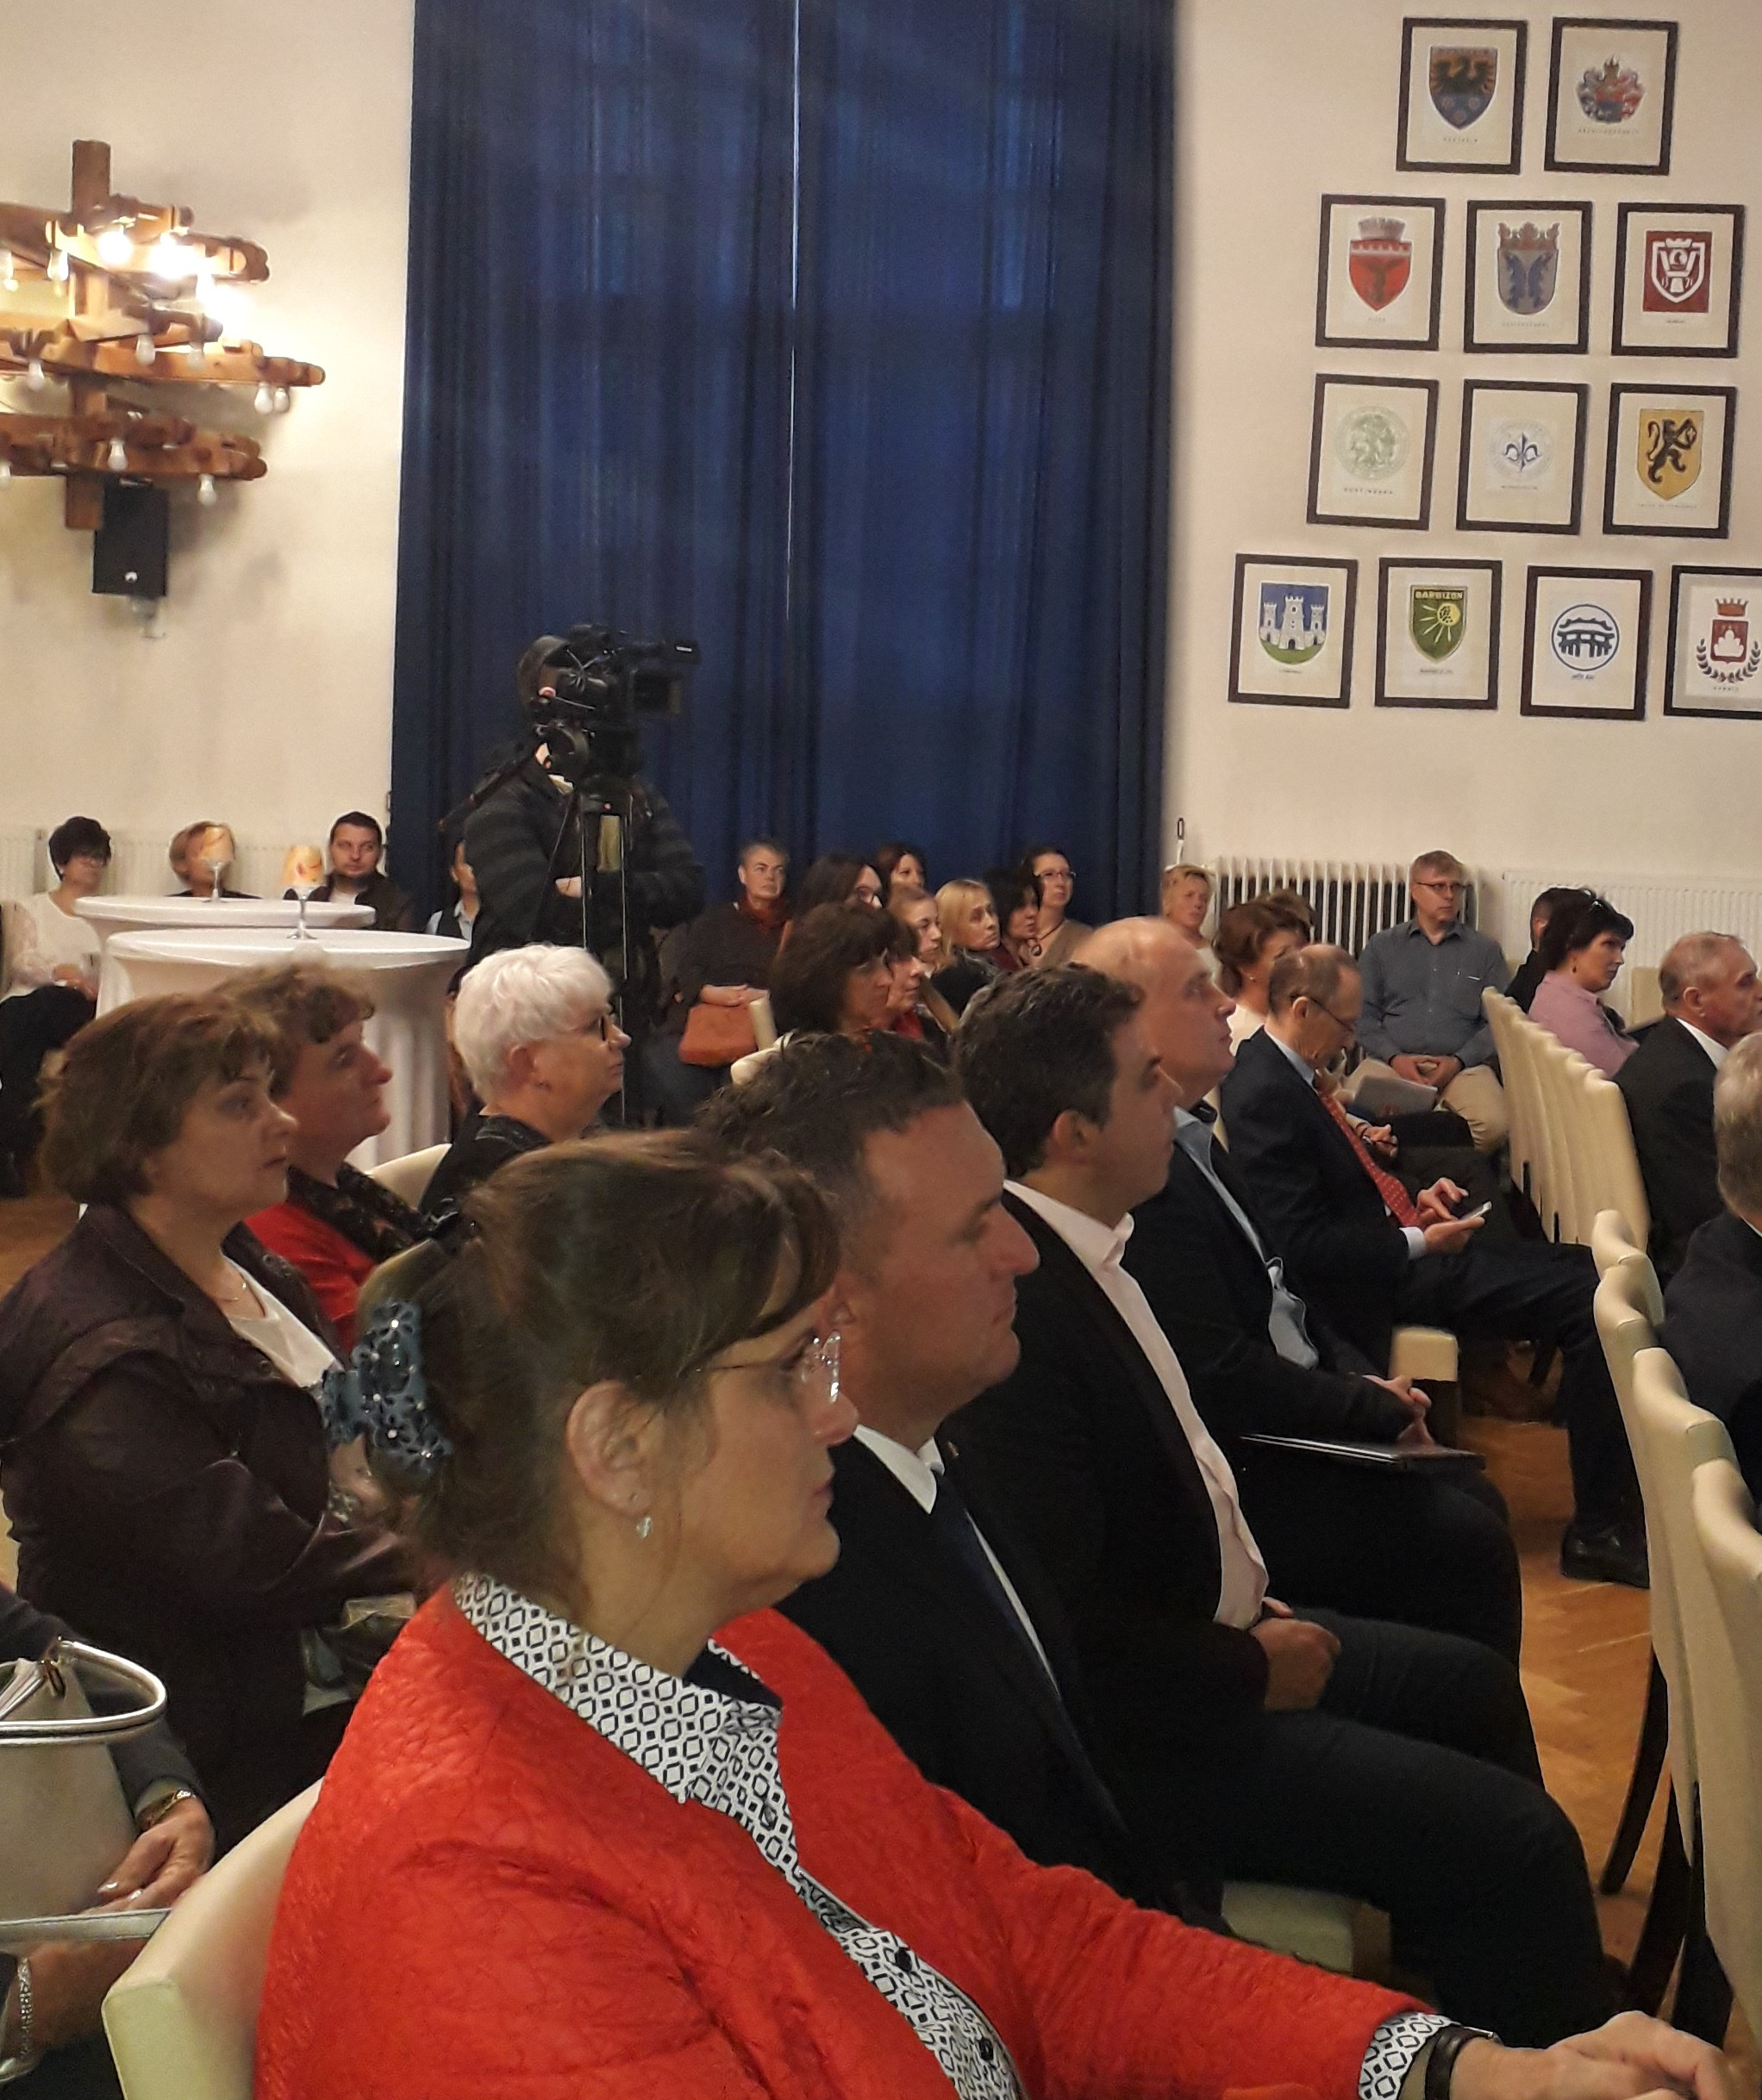
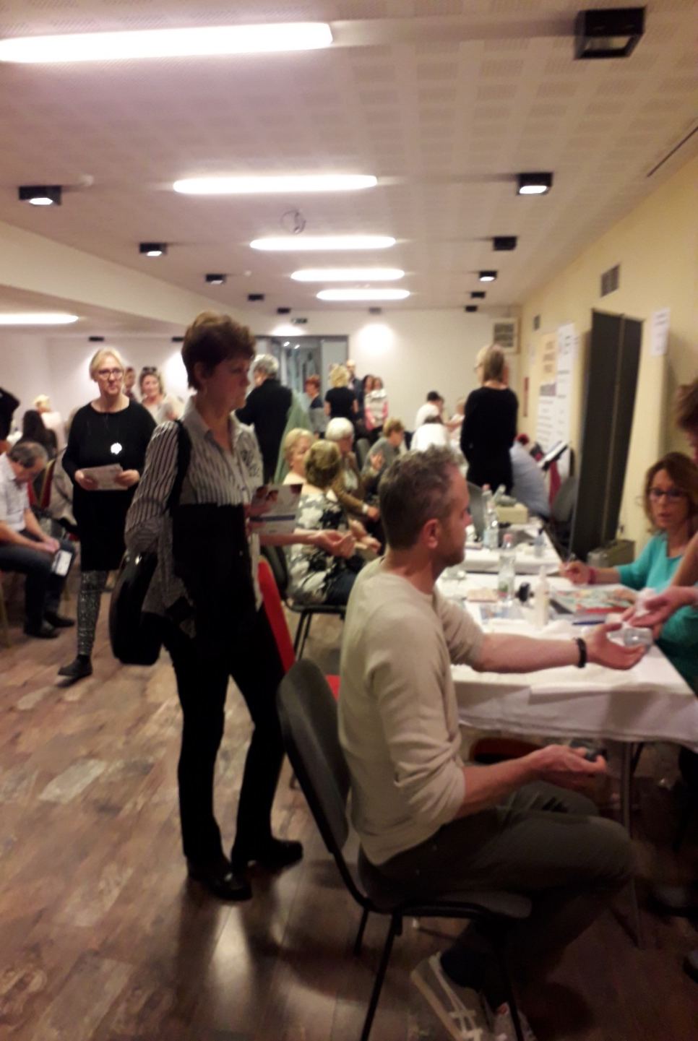
Szentendre

Slide 5
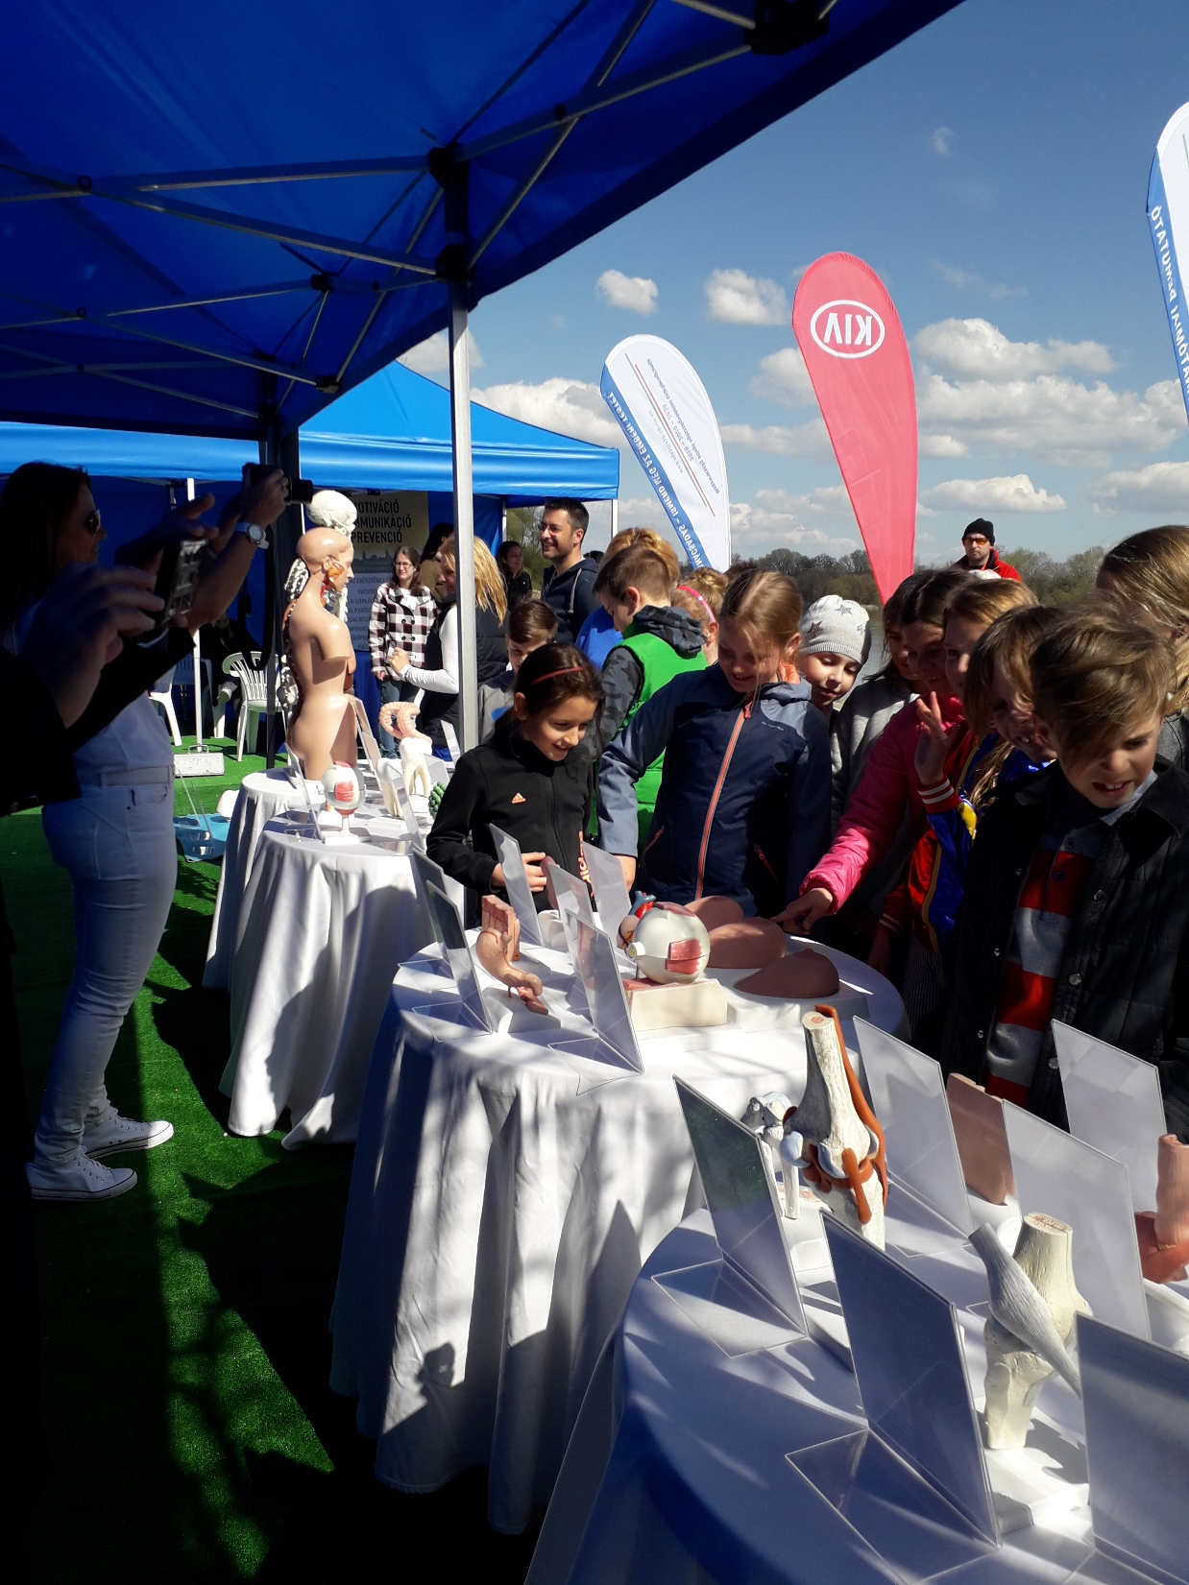
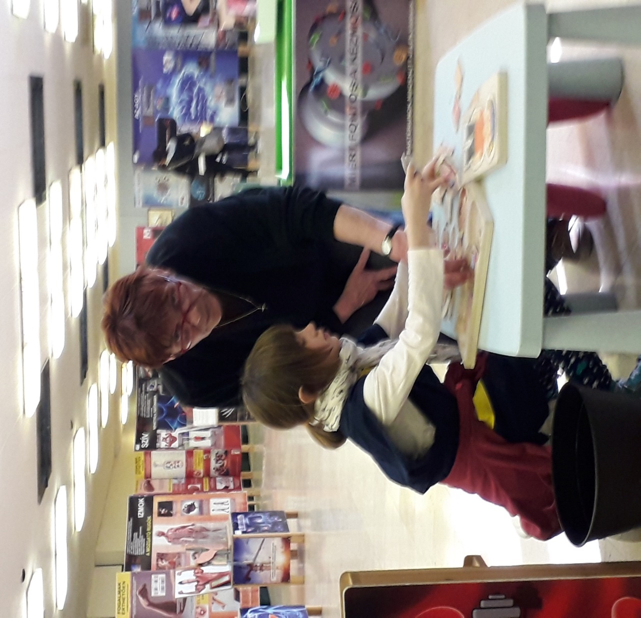
Szentendre

Slide 6
Magyarország átfogó népegészségügyi szűrőprogramja
10 év alatt 16 alkalommal állomásozott a „szűrőkamion” Szentendrén , illetve további 16 napot a járás településein.
Összesen 32 napot ingyenesen, szponzorációban kaptuk
128 000 000 Ft értékben
32 x 112 fő = 3 584 fő vett részt 136 192 vizsgálaton
További érdeklődő a helyszíneken mintegy 2 000 fő
A Gyermek prevenciós program 4 év alatt, 12 nap alatt
4 000 iskolást szólított meg ( országosan 75 000 fő)

Slide 7
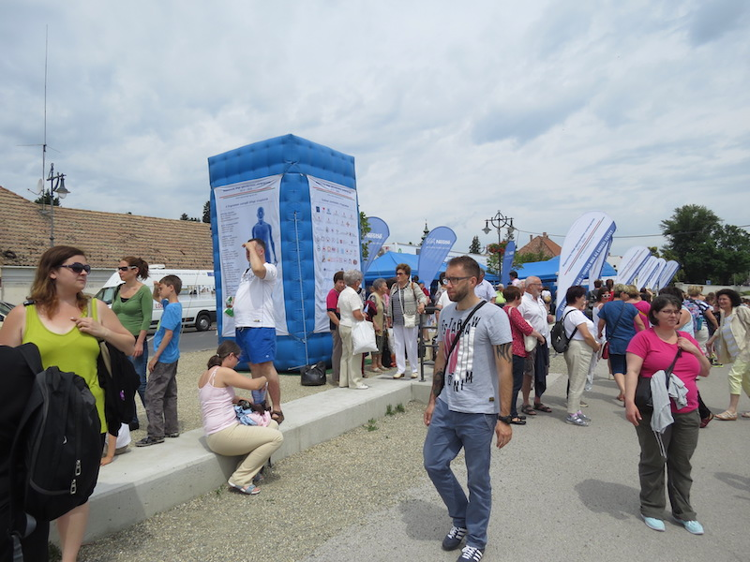
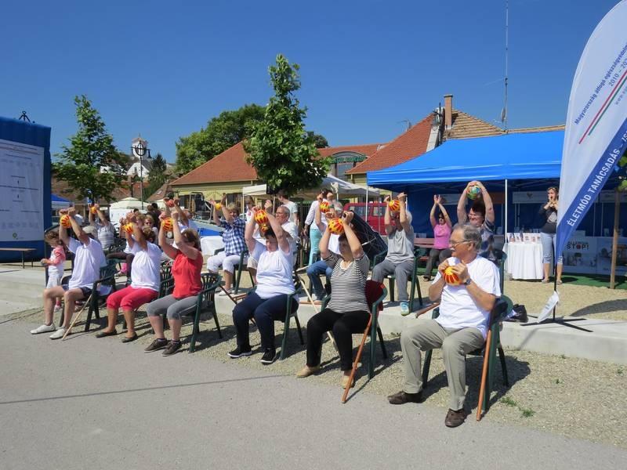
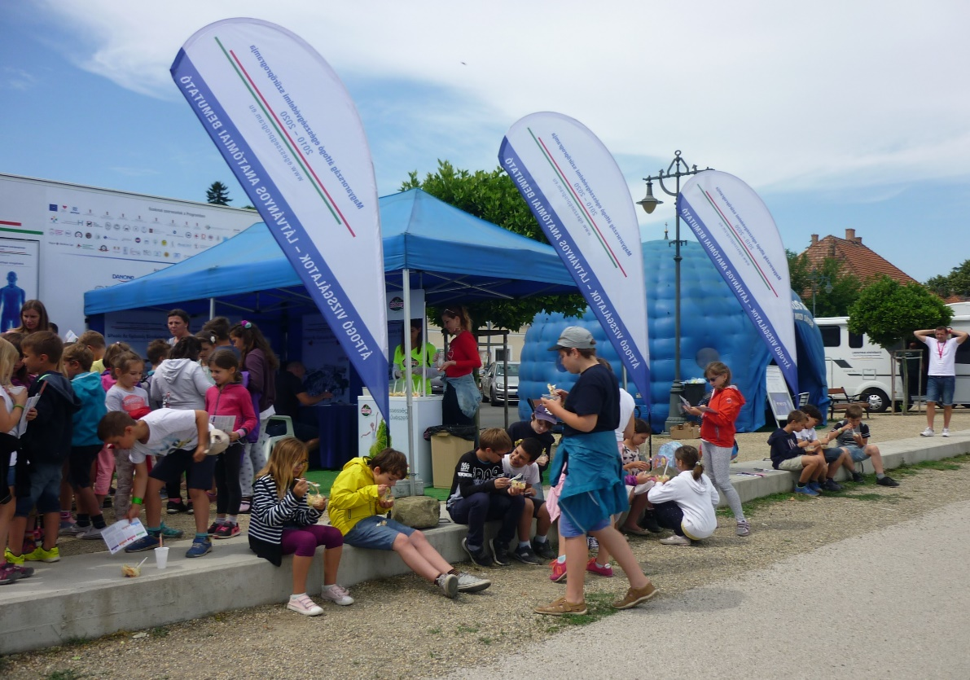
Szentendre

Slide 8
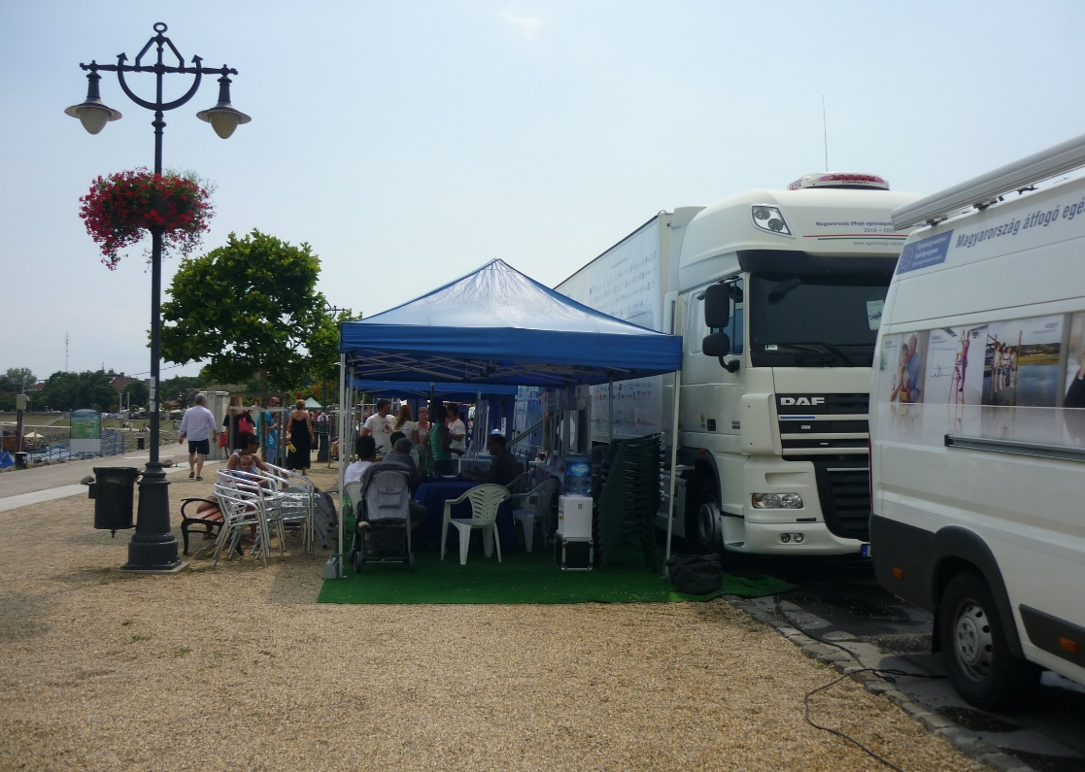
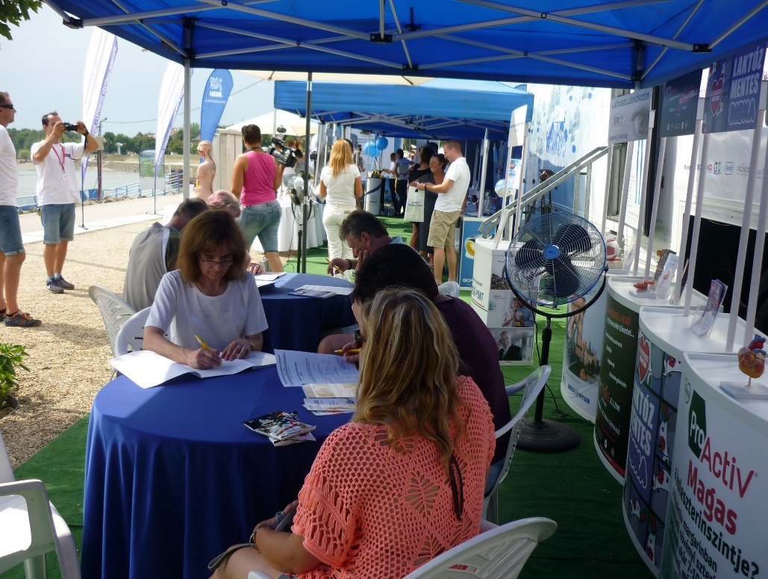
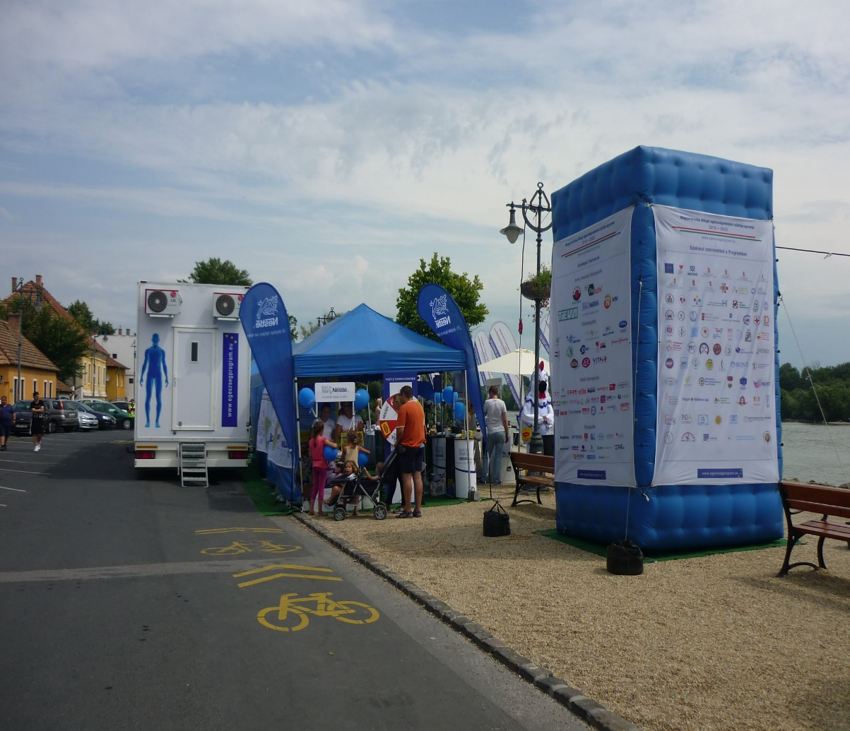
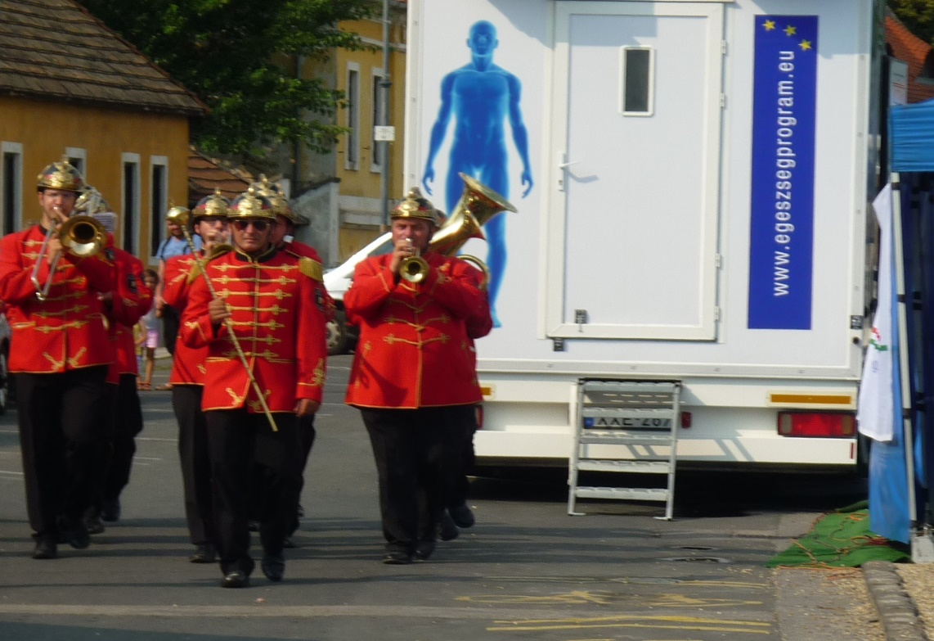
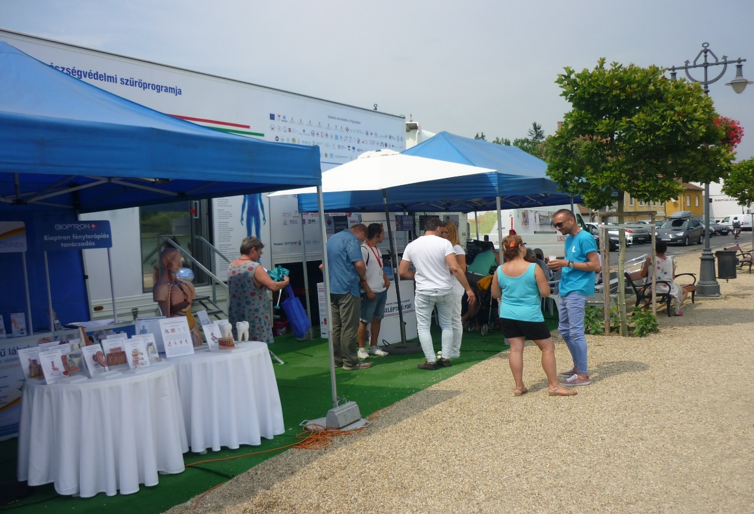
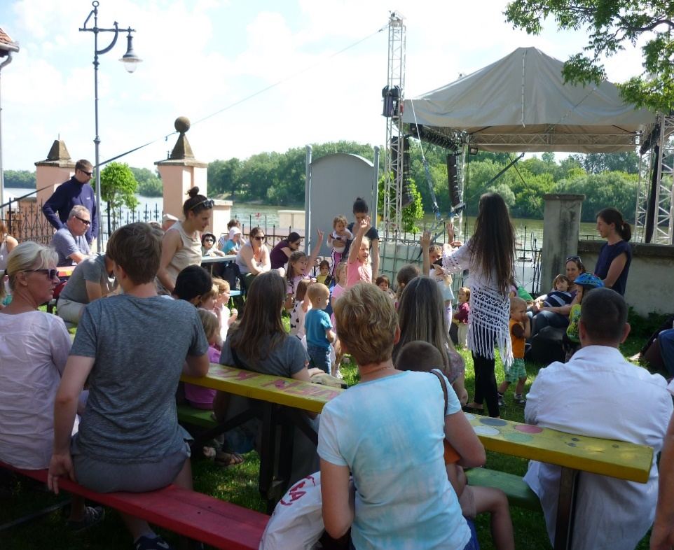

Slide 9
Rendezvények, programok:
Oxigéntúra – Dunakanyar hófesztivál - Falatnyi egészség” - Egészséges piac - Nagyik a parton - torna - Egészségedért- mozdulj magadért -
Pest megyei Idősek napja - Férfiak Egészsége – Pest megye 20 településén és Szimpózium Budapesten a Megyeházán –
Magyarország szűrőprogramja - Health Student
Program - SZEGYIK gyalogló idősek – Város részek úszóversenye – Idősek világnapja – Lurkócia Egészségügyi Minisztériuma – gyereknapok- Őrzők napja - Autómentes világnap
Pedagógusok számára 12 alkalommal stresszkezelő, konfliktus oldó tréninget

Slide 10
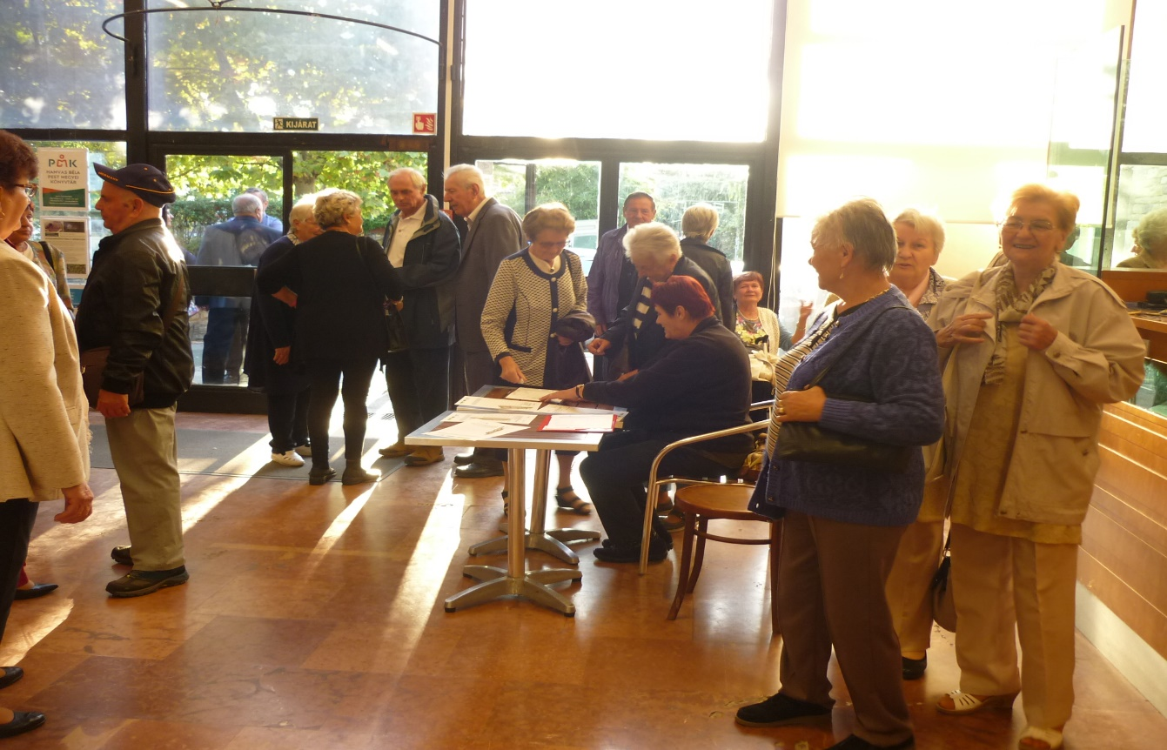
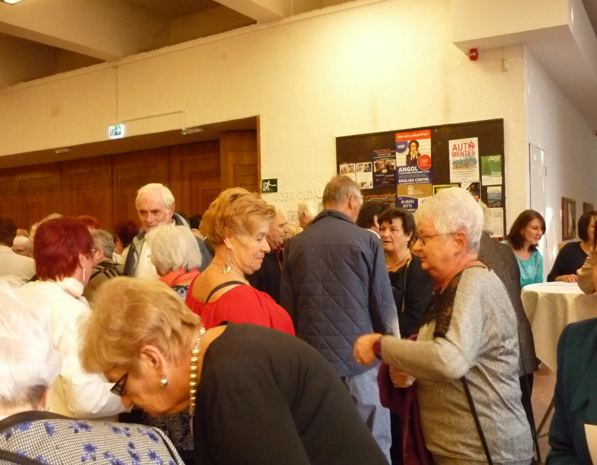
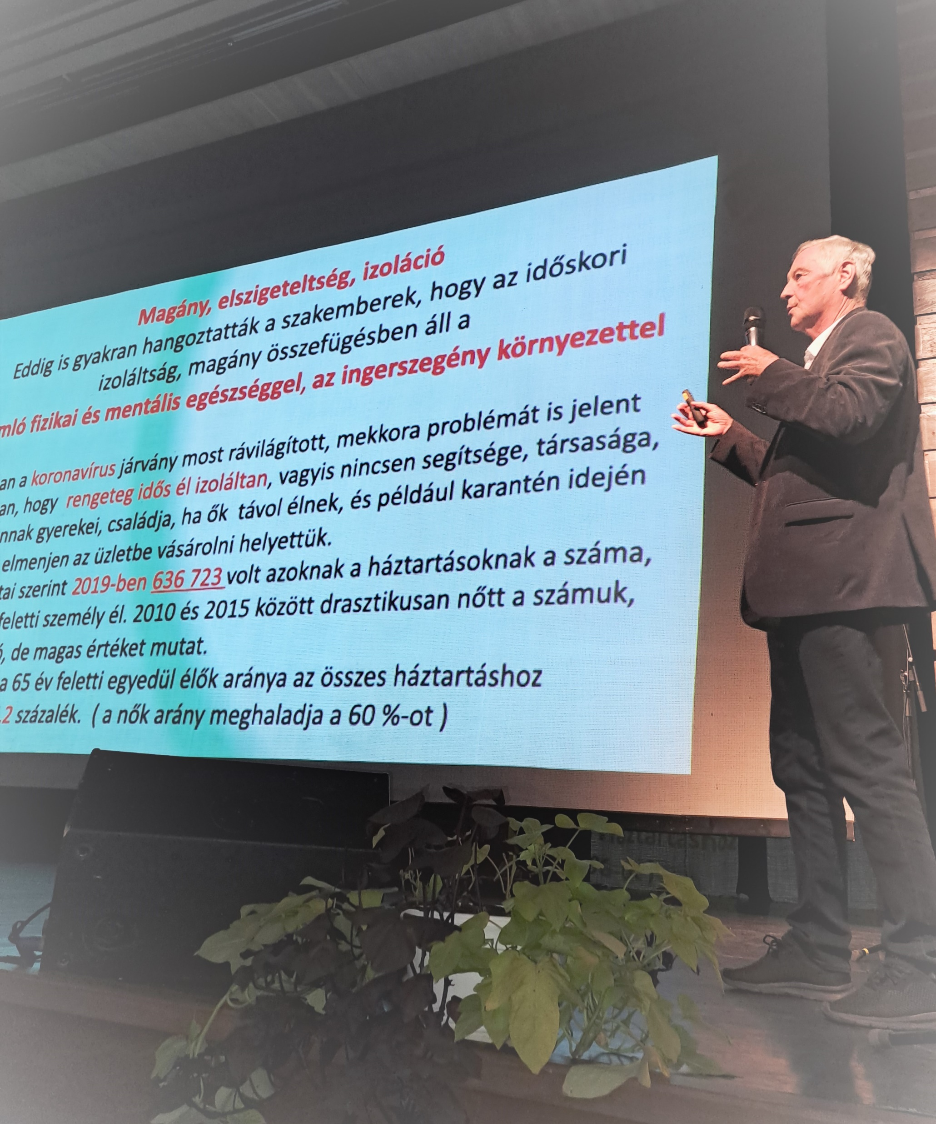
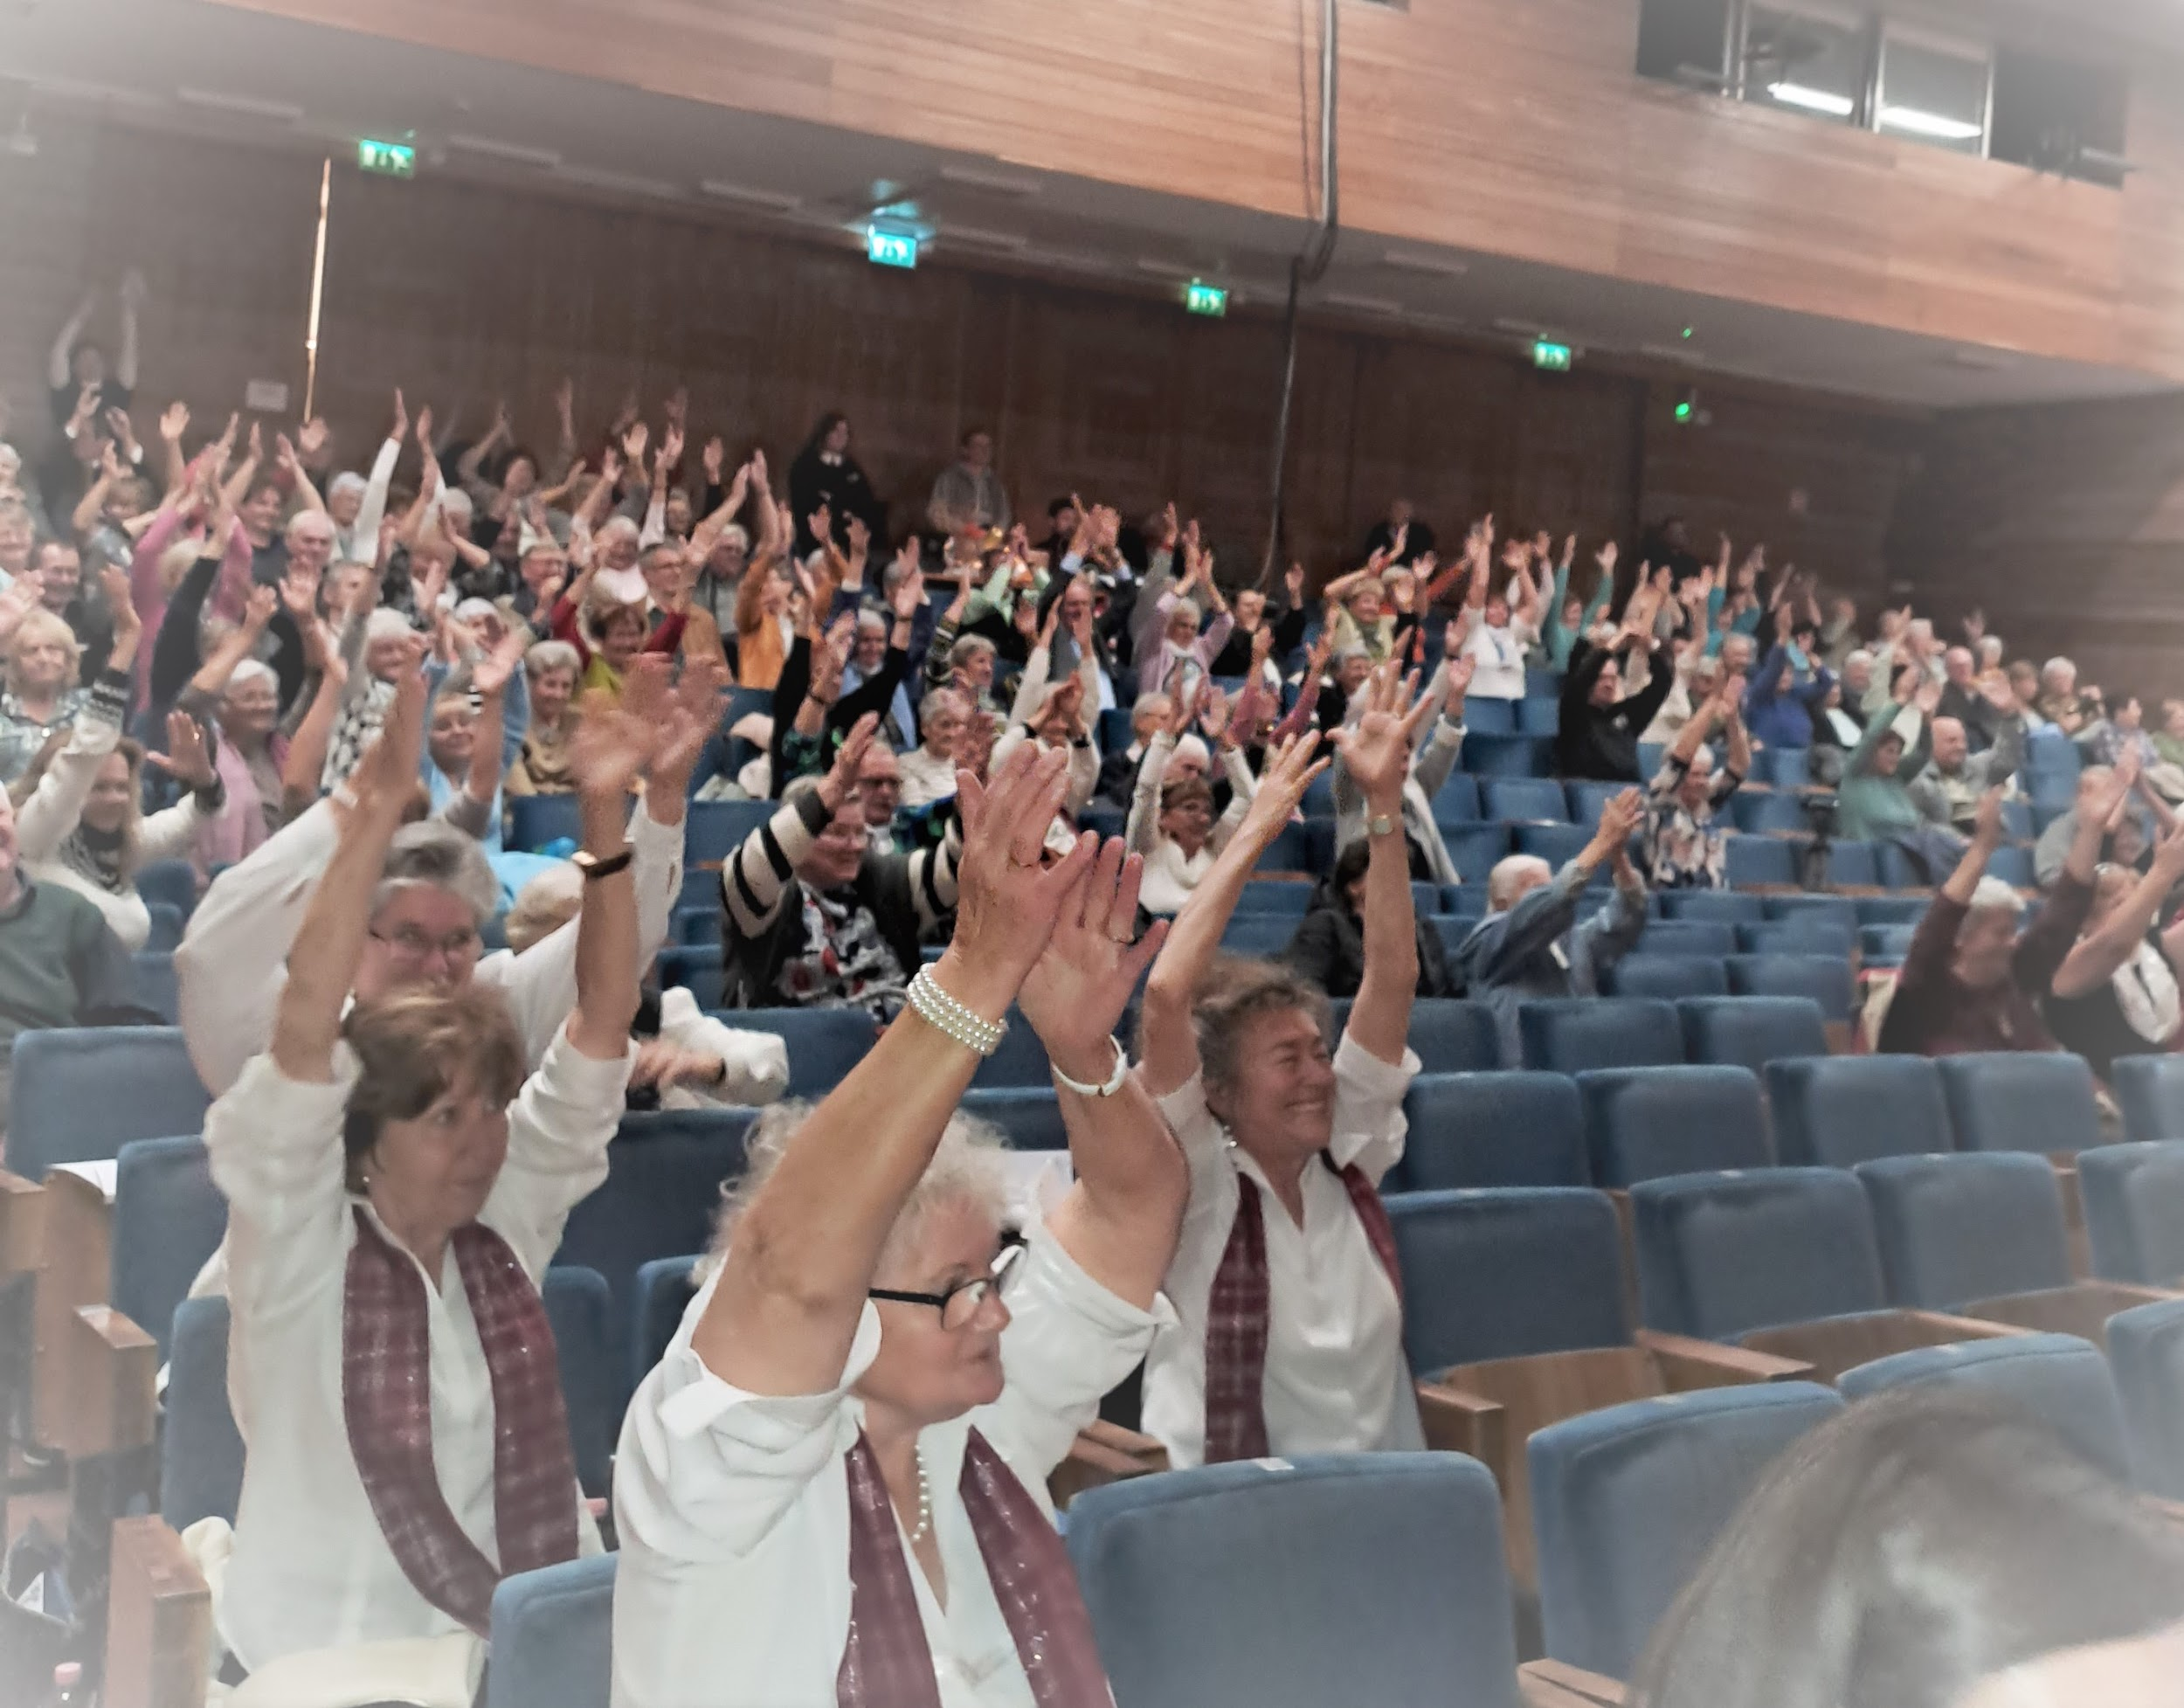
Szentendre

Slide 11
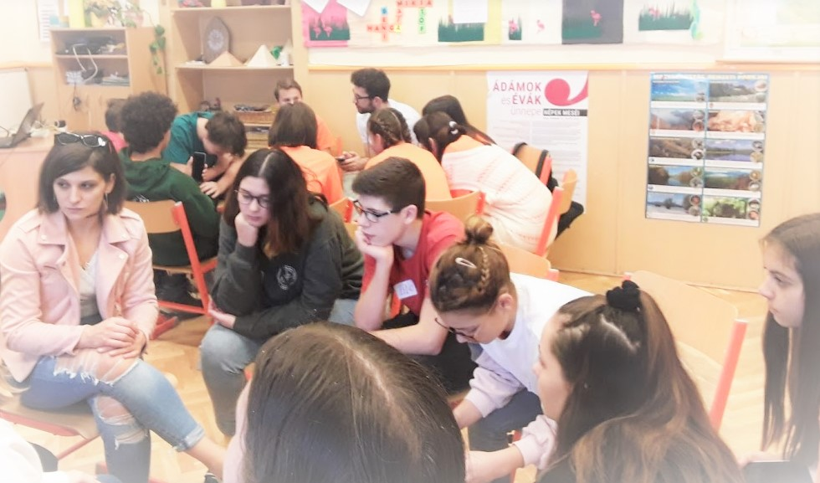
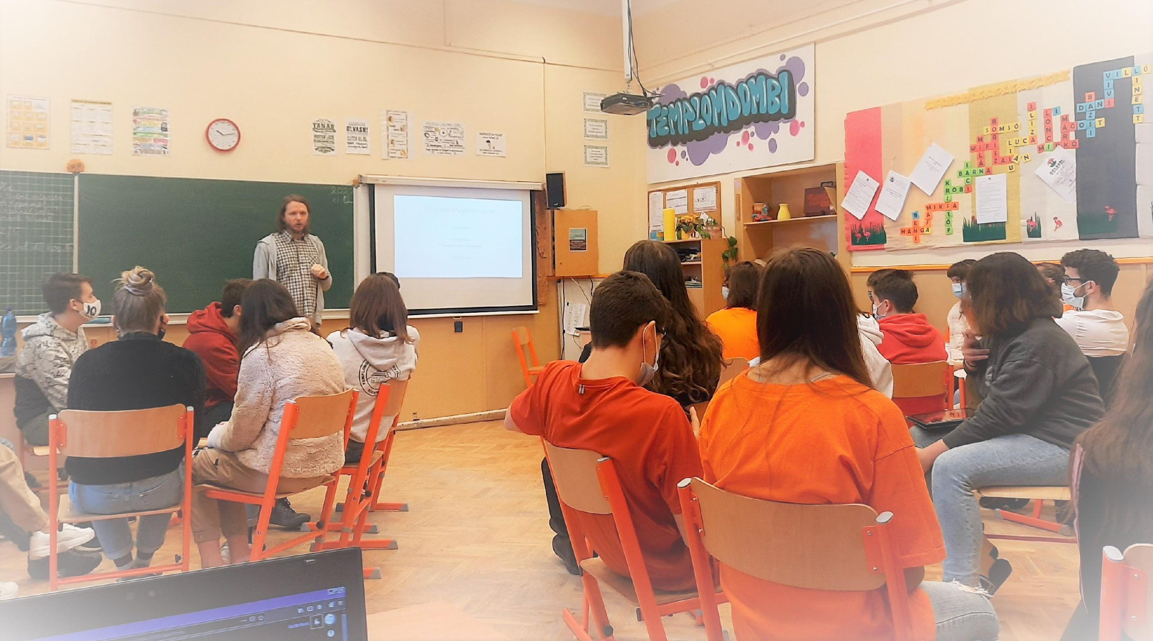
„ Szeretném, ha szeretnének….”
A Családi életre nevelés keretében a kábítószerprevenciós programok 10 éve folyamatosak - iskolai színtéren - védőnők, rendőrség közreműködésével
A Nyitott Körös színházi nevelési előadások sikeresek—Szeretném, ha szeretnének…– Éld velem át…, Beszélj róla velünk is…, Fogadd el… sorozatok.

Slide 12
Függőségek felismerései - szenvedély betegségek, megelőzésük
Kémiai szerek által kiváltott függőség:
Nikotin , Alkohol , Drogok, kábítószer függőség
Viselkedési addikciók, pl.: kényszerbetegségek
az evési zavarok (anorexia, bulímia) , játékszenvedély
Számítógép ( Internet, telefon , TV - addikció ,
szex és szerelem-addikciók, társ- és kapcsolati függőség

Slide 13
Iskolai drogprevenció – mentális prevenció
2015, 2016
Drogprevenciós rajzkiállítás
Templomdombi diák rajza
Petzelt Szakközépiskolában és
Rendőrkapitányság Aulában kiállítva

Slide 14
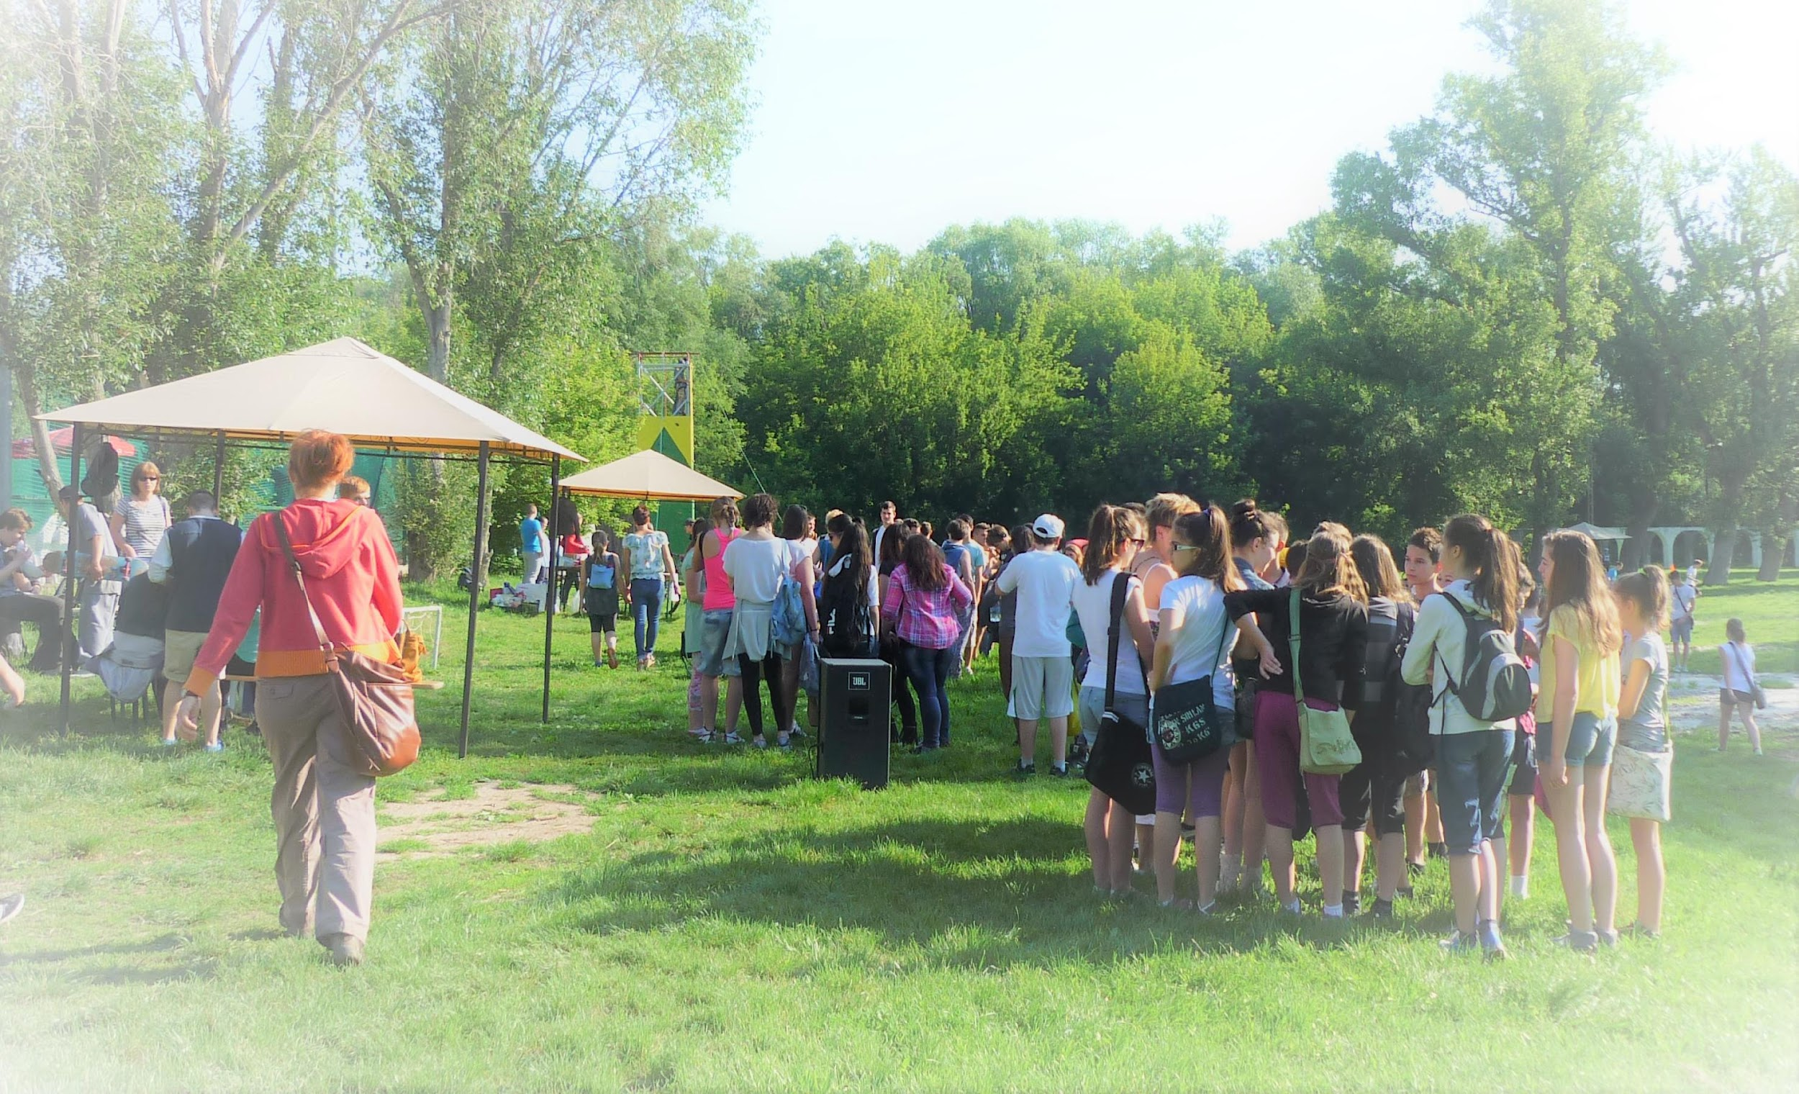
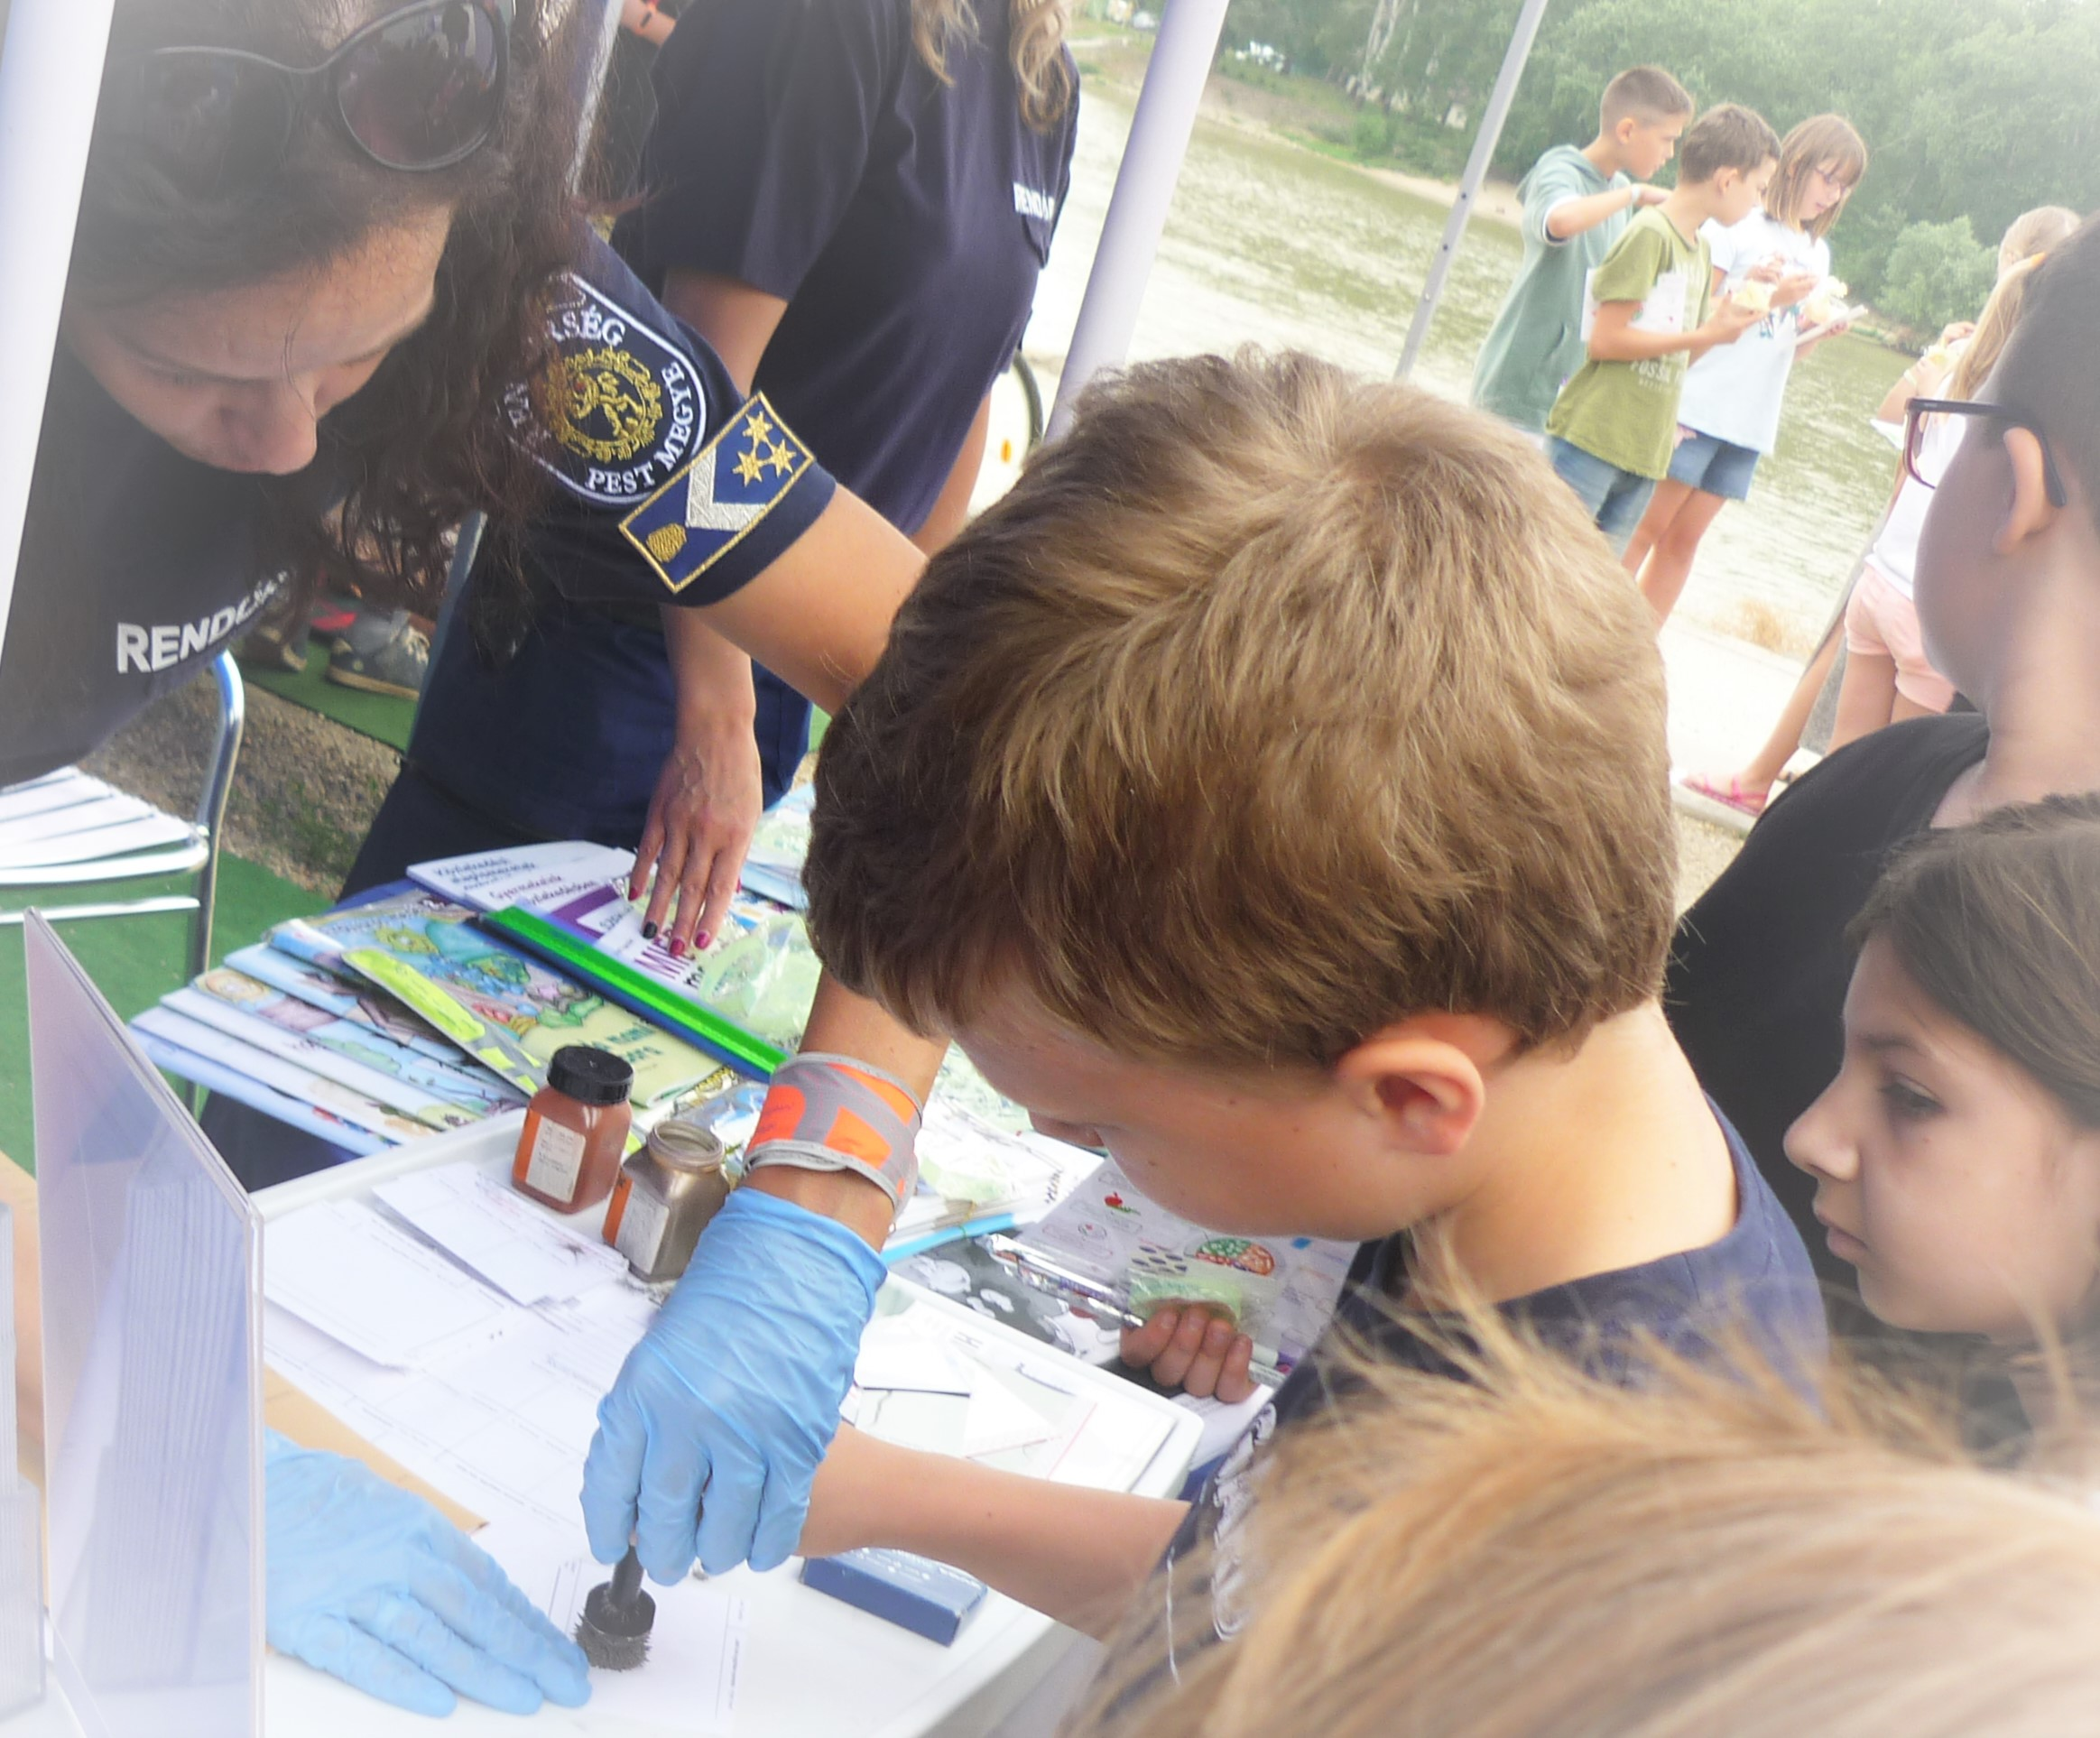
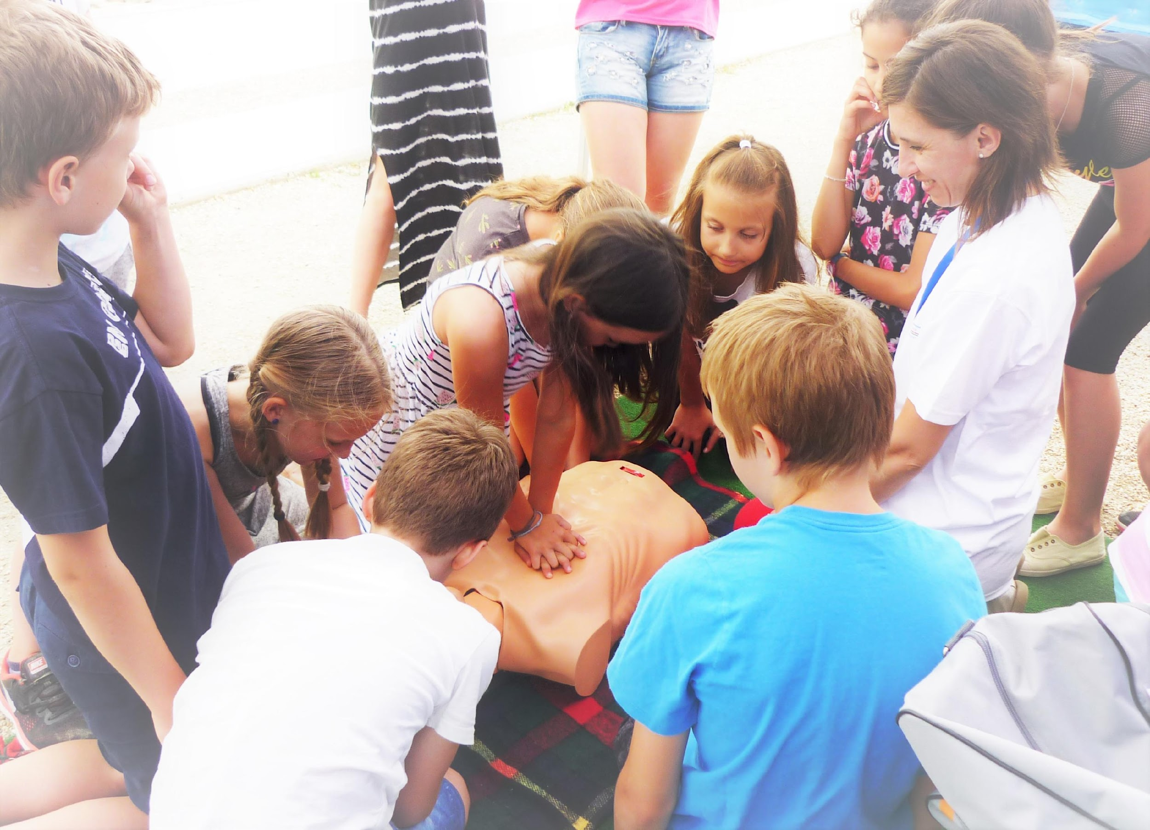
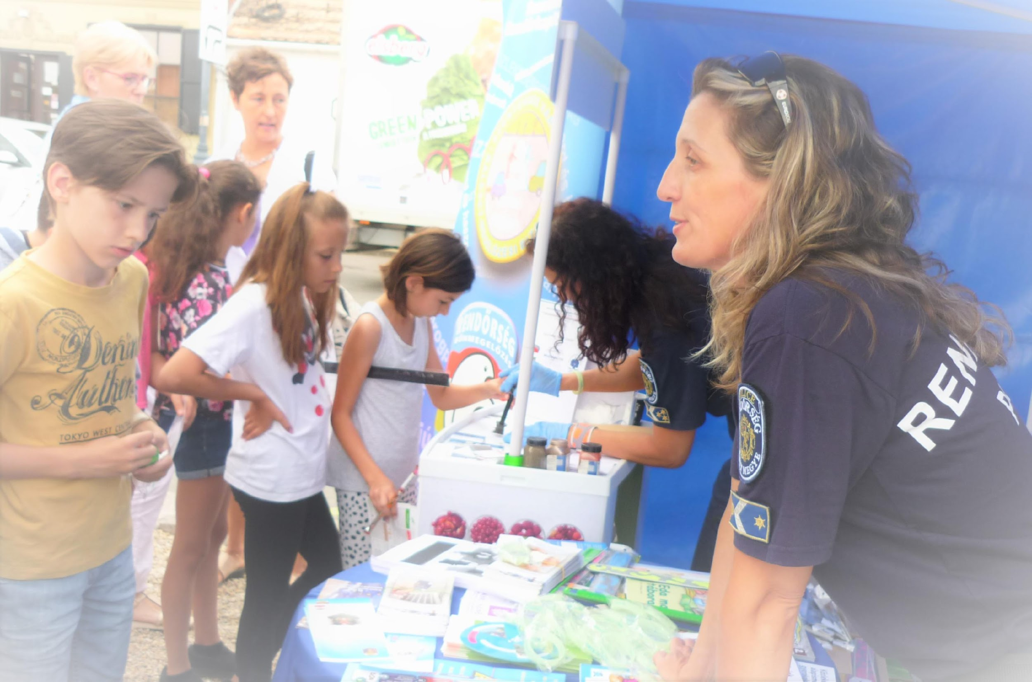

Slide 15
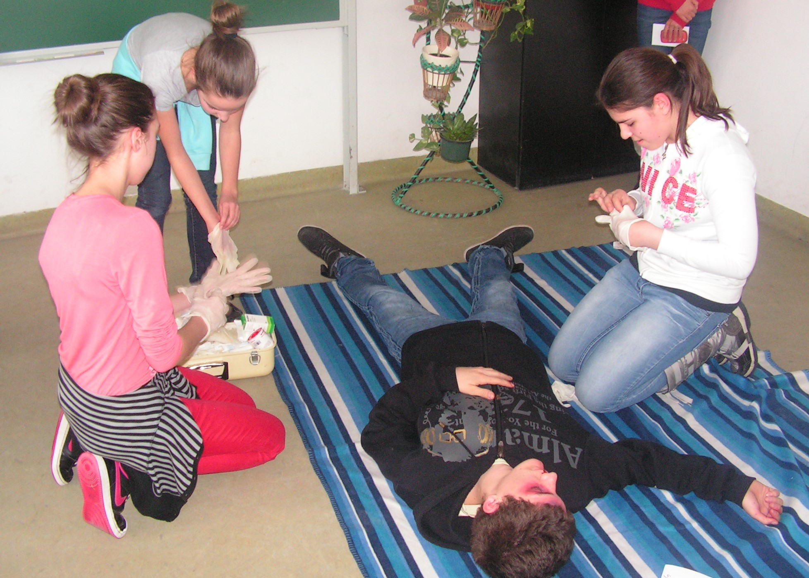
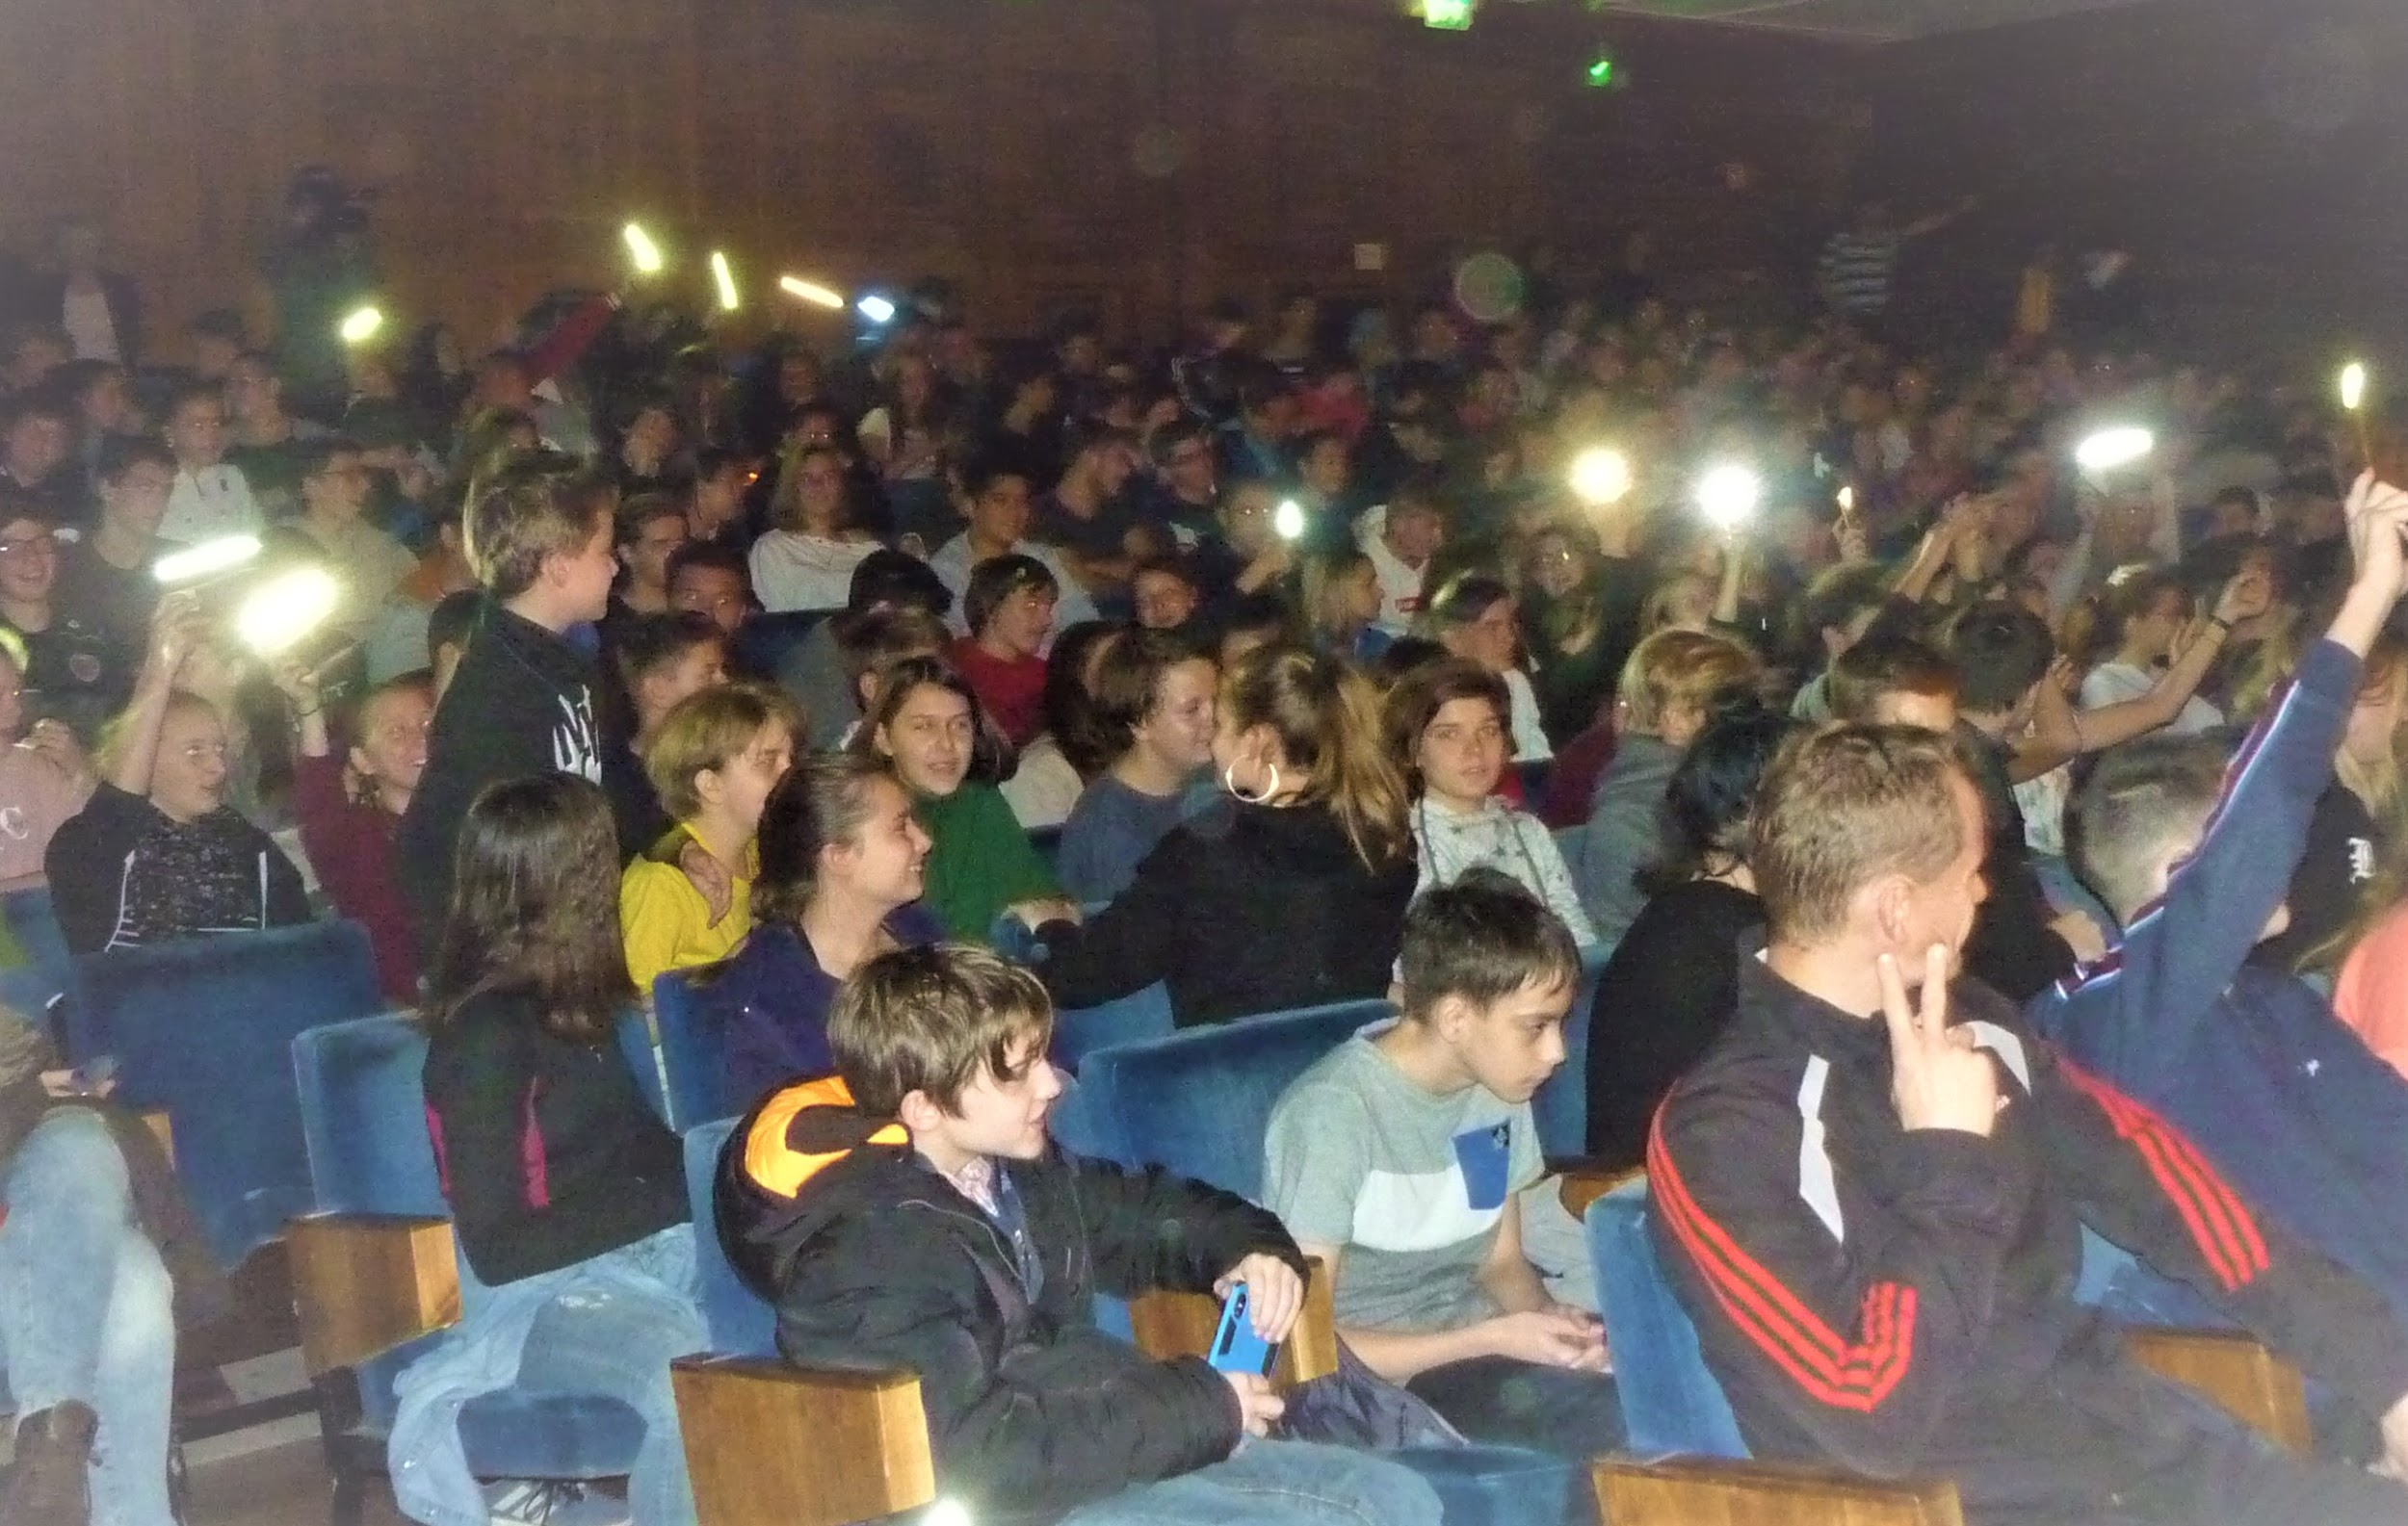
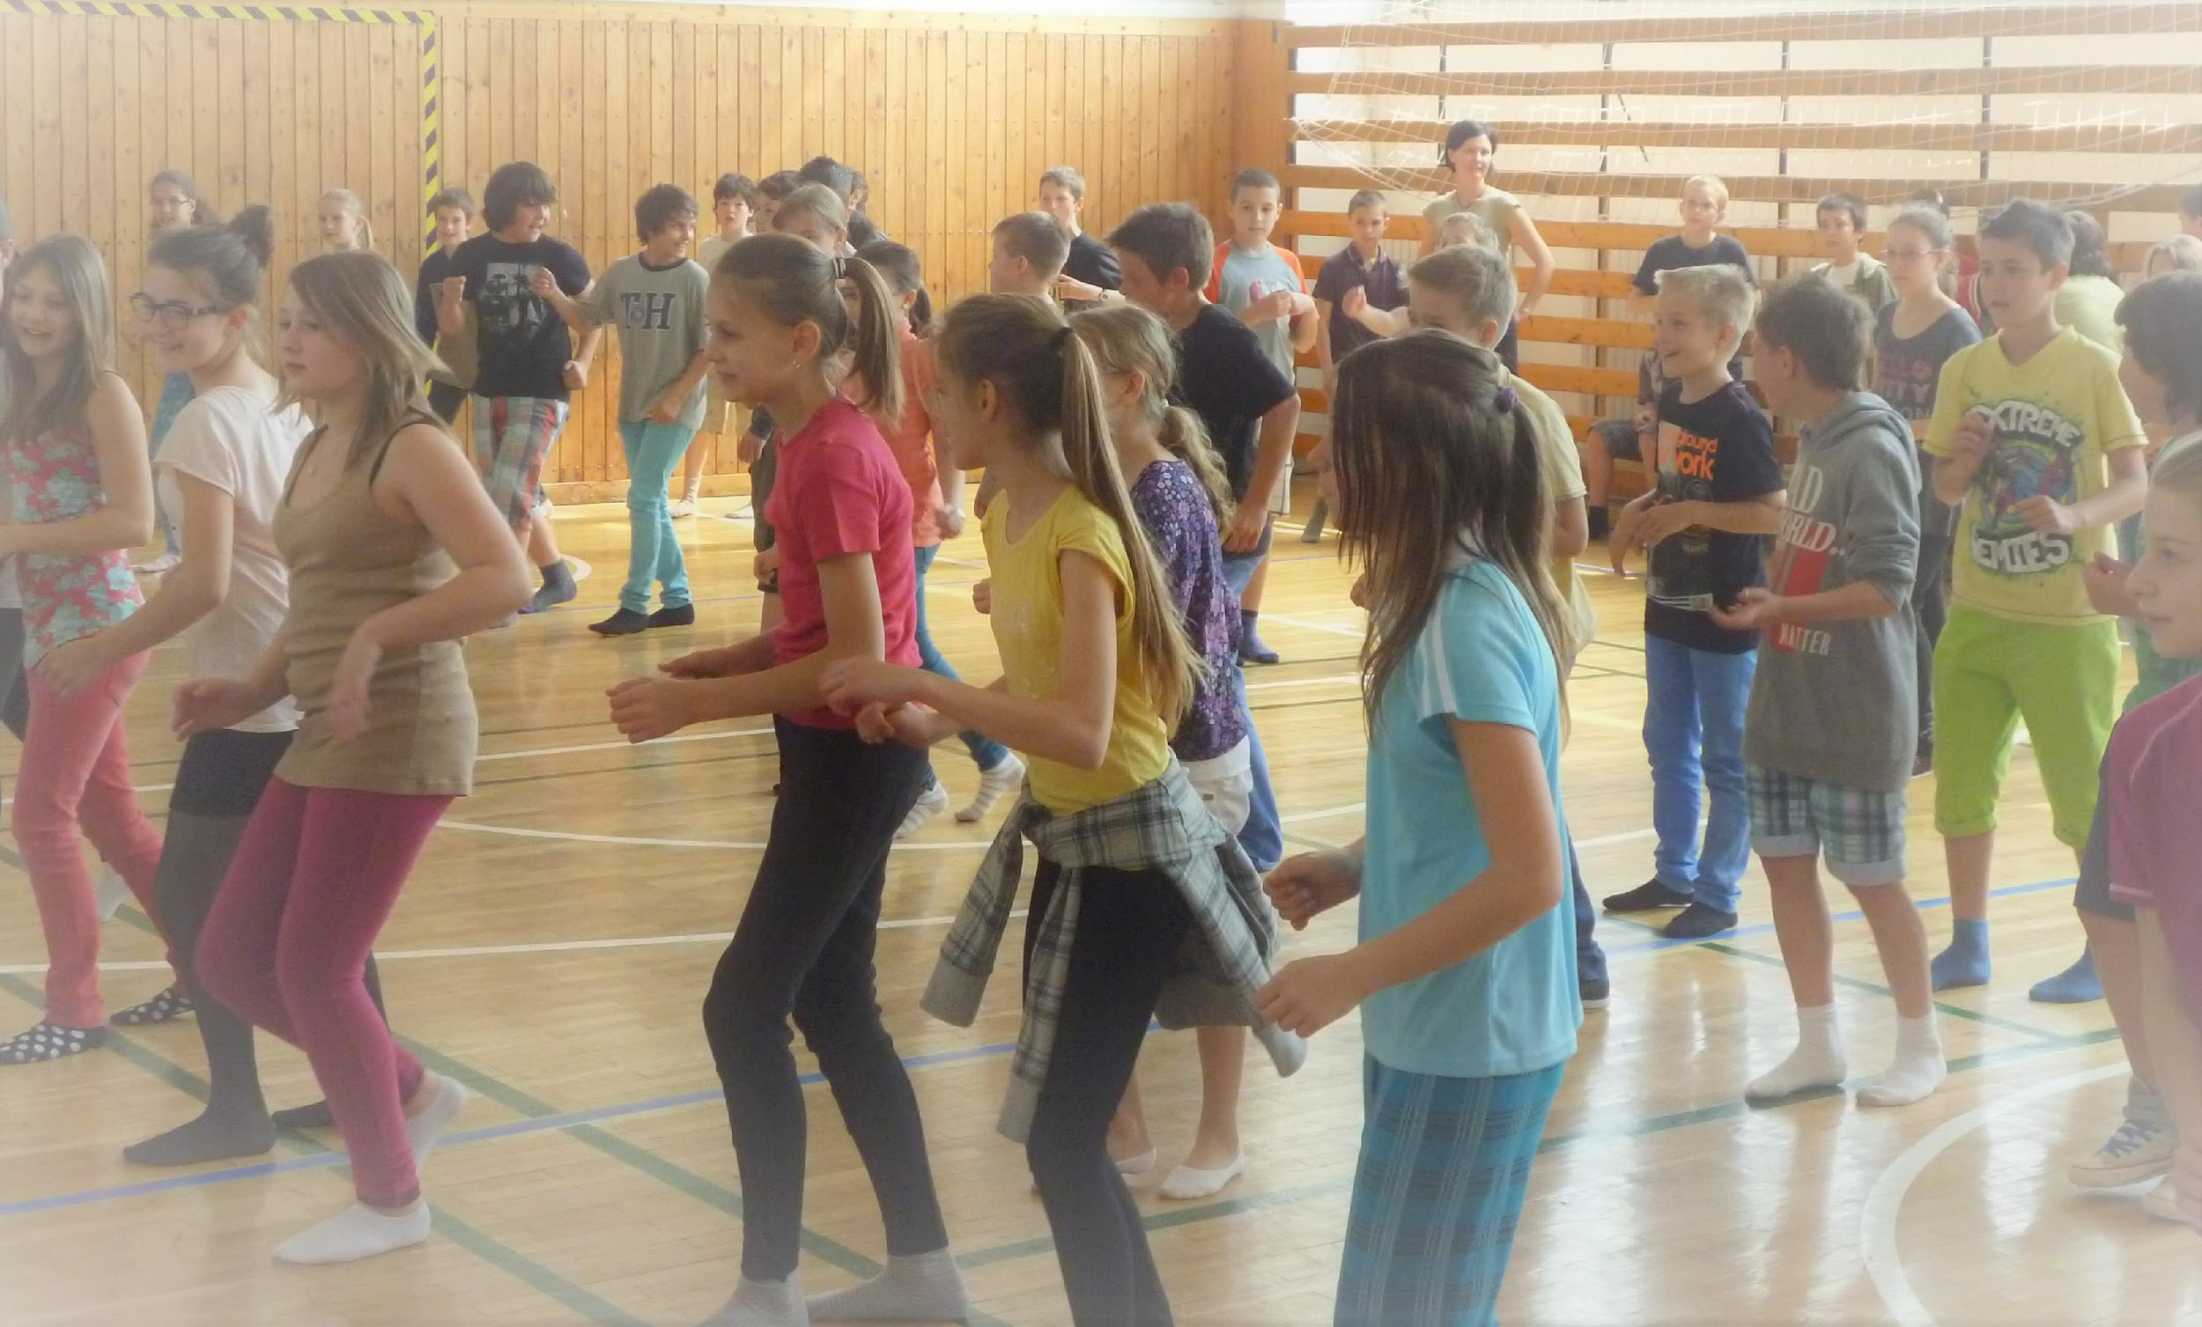

Slide 16
Finanszírozás -Támogatás
18 saját pályázat, és 3 pályázatban közreműködőként vettünk részt.
25 év alatt csaknem 65 millió Ft pályázati forrásból és 30 millió Ft
önkormányzati támogatásból gazdálkodtunk, azokat az alapító
okiratban szereplő közhasznú célok megvalósítására fordítva.
A részvétel 25 év alatt becsült 35.000 fő (70 %-a iskolás korú gyermek )
a teljes elérés minimálisan 100 000 fő lakos.
2018-2020-ban a járási lakosság 7,5 %-át, 6139 főt ért el az EVA
Mintegy 15 millió Ft pénzadományt kezeltünk és juttatunk tovább
(Oxigén túra, Pest megyei Férfiak rendezvénysorozat 20 városnak,
SZEI számára műszerbeszerzés, kongresszusi részvételek)
Egyéb tárgyi adományokat is, melyek értéke megközelítőleg 3 millió
(Korányi Kórházon keresztül gyógyászati segédeszközök, ill. más
felajánlásból egészségügyi munkaruhák )

Slide 17
Partnereinknek köszönet !
Szentendre Város Önkormányzata
Szentendre Város Egészségügyi Intézményei
Szentendre és Vidéke Praxisközösség, Hetedhét Praxis,
Egészségfejlesztési Iroda
Szentendrei Járási Hivatal, Népegészségügyi Osztály
Szentendrei Rendőrkapitányság
Szentendrei Kulturális Központ
Szentendre és Vidéke
Szentendre Média Központ Kft.
Gondozási Központ - védőnők
HBPMK
Szentendre Rendészet
Szentendre járás településeinek vezetői, szakemberei
Barcsay Általános Iskola
Izbégi Általános Iskola
Templomdombi Általános Iskola
Móricz Zsigmond Gimnázium
II. Rákóczi Ferenc Gimnázium
Petzelt József Szakközépiskola és Szakiskola
Református Gimnázium
Agytanoda
Magyarország átfogó egészségvédelmi szűrőprogramja - Dankovics Gergely
Belvárosi Grafikai Stúdió - Weszelits András
Szent Márton Karitasz - Kívés Zoltán
Digitalis Nyomda – D’sign Kft.- Kádár Péter,
Stomp Ferenc
Dorado Bt. - Micskeiné Kovács Mária, Kovács Ákos, Bendes Beatrix
Corner étterem- Margarítovits Milenko
Kaiser Optika Kft. Bakonyi György, Varga Judit
Gottlasz Team Kft. - Gottlasz Zoltán
Máté Optika - Metzger Alexandra
V8 Szabadidőközpont
Nyitott Kör Egyesület

Slide 18
Missziónk
Az egészségnevelés , egészségfejlesztés nem csupán az Információ Kommunikációjában érdekelt, de a figyelem, kíváncsiság felkeltésében, a képességek és önbizalom, a Motiváció fejlesztésében is, amelyek az egészség javítása érdekében hatnak .
A közösségi színtereken végzett egészségfejlesztés célja az, hogy fejlessze az intervenciós terület lakosságának az egészségmagatartását, járuljon hozzá a lakosság egészségi állapotának a javulásához.

Slide 19
Egészség kommunikáció
* Célunk az egészséget támogató társadalmi környezet
kialakítása.
* Egészségfejlesztési programok gyermek és ifjúsági korosztály
számára, az egészséget támogató iskolák rendszere
* Az idősek egészségi állapotának javítása
* Esélyegyenlőség az egészségért
* Egészségfejlesztés a mindennapi élet színterein

Slide 20
Jó időben, jó helyen együtt
Az együttműködéssel erőteljesebbé tehető az egészségkommunikáció, mely növeli az elért lakosság motivációs szintjét, így hatékonyabbá válik a prevenció.
Egyéni motiváció nélkül a prevenció eredménytelen.
Ezért kiemelkedő jelentőségű volt a „2018/2020 években A VEKOP 7.2.3 Az alapellátás és népegészségügy rendszerének átfogó fejlesztése – alapellátás fejlesztése - „Szentendre és Vidéke Praxisközösség” – és a
2018/20 VEKOP 7.2.2. Az alapellátás és népegészségügy rendszerének átfogó fejlesztése „Egészségfejlesztési iroda létesítése a Szentendrei járásban ” –
A két pályázat együtt 234 millió Ft - nyi lehetőséget adott a városnak és a Szentendrei járásnak -
Lehetővé vált egyre több érdeklődő bevonása az egyéni és csoportos programokba, és terjedt a hír!

Slide 21
Egészségfejlesztési Irodák (EFI) feladatai
A népegészségügyi szervezetrendszer egyik alapját képező egészségfejlesztési irodák létrehozásának alapvető célja volt:
A szív-érrendszeri, és daganatos megbetegedések prevenciójának támogatása
A korai és elkerülhető halálozás csökkentése
Az egészséget meghatározó életmód, illetve az egészségmagatartást befolyásoló szokások, attitűdök javítása
A lakosság egészségtudatosságának növelése
Notes:
Cél egy átfogó népegészségügyi hálózat kialakítása az elkerülhető halálozás csökkentése és a lakosság egészségkultúrájának javítása céljából.
.

Slide 22
EFI lelki egészség központ tevékenysége
EFI LEK programok az iskolákban:
Osztályfőnöki órák megtartása a lelki egészséghez tartozó témakörökben (nehéz élethelyzetek megoldása, felelősségvállalás)
6 modulos foglalkozások (önismeret, érzelmi intelligencia fejlesztés, tanulás módszertan témákra kidolgozva)
Lakossági kliens programok:
Biblioterápia - autogén tréning önismereti tréning
Lakossági színtér programokon való részvétel:
Rövid felmérések(depresszió kérdőív, személyiségteszt), személyes tanácsadás
Krízishelyzetek felismerése – egyéni tanácsadás – szükség esetén betegirányítás
Nehezíti a fenntartási időszakban a finanszírozás bizonytalansága !
Notes:
Nagy a lakossági érdeklődés ezekre a programokra, előjegyzés van

Slide 23
Motiváció - Kommunikáció - Prevenció
25 éve az egészséges társadalomért
A WHO Egészséges Városok program fő célkitűzése elősegíteni, hogy
a városokban élők egészségének védelme a helyi döntéshozói figyelem
fókuszába kerülhessen.
legyen az egészséget és jól-létet támogató településfejlesztés,
legyen közösségi részvétel biztosítása és széleskörű együttműködések
kialakítása az egészség és jól-lét érdekében ,
legyen prosperitás, a társadalmi környezet fejlesztése,
alapszükségletekhez és szolgáltatásokhoz való hozzáférés biztosítása és
legyen béke és biztonság a befogadó közösségeken keresztül

Slide 24
Egészséges Városok Mozgalom Kárpát-medencei Egyesülete
WHO Közép Európai regionális hálózataként működik.
Tagvárosként Felügyelő bizottsági tagok vagyunk
25 szövetségi szimpóziumon és
40 országos koordinátori értekezleten képviseltük Szentendre városát
Hazai tudományos konferenciákon, népegészségügyi értekezleteken,
ágazati rendezvényeken rendszeresen részt veszünk évente 4-5 alkalommal.
2020. évben a Magyar Tudományos Akadémián megtartott XI.
Népegészségügyi konferencián a „ Magyar társadalomért, a
Népegészségügyért , a Dunakanyar lakosságának egészségért végzett
munka elismeréseként a MÁESZ szakmai bizottság tagjaként Dr. Kiss István
emlékdíjat kaptunk.

Slide 25
HEALTH 21
HEALTH 21 - az európai régió Egészséget Mindenkinek stratégiája , melynek alapelvei beépültek az Egészséges Városok programba és céljai :
* teljes egészségpotenciál elérése mindenkinek
* védeni és őrizni az egészséget egy életen át,
* csökkenteni a leggyakoribb betegségek előfordulását
Fentiek szellemében készítettünk :
2003-ban Környezetegészségügyi akcióprogramot,
2011-ben saját egészségtervet ,
2012-ben a SZEI Egészségtervét,
2018-ban Szentendrei járás lakosságának egészségfejlesztése”
Egészségfejlesztési programtervet, és befejezéshez közeledik
Szentendre város egészségterve 2022-2026.

Slide 26
Élet az egészséges városokban Prevenció - Egészségfejlesztés
Családban
Oktatási intézményekben
Munkahelyeken
Egészségügyi intézmények preventív szolgálatainál
Rekreációs és prevenciós színtereken
Egészségfejlesztéssel és életmód-tanácsadással foglalkozó intézményekben és szervezetekben
Sport-, Egészség- és Civil szervezeteknél

Slide 27
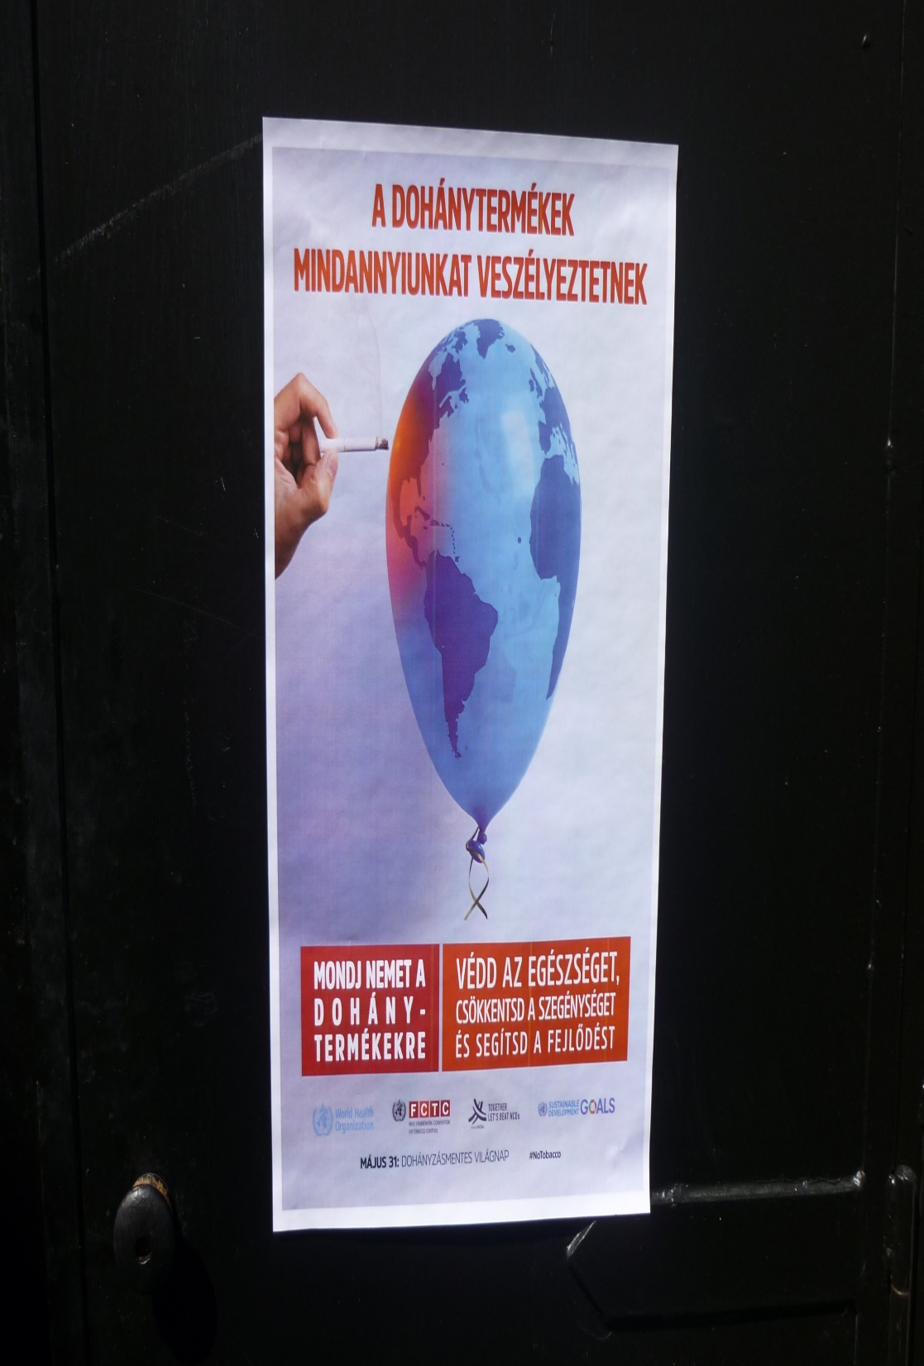
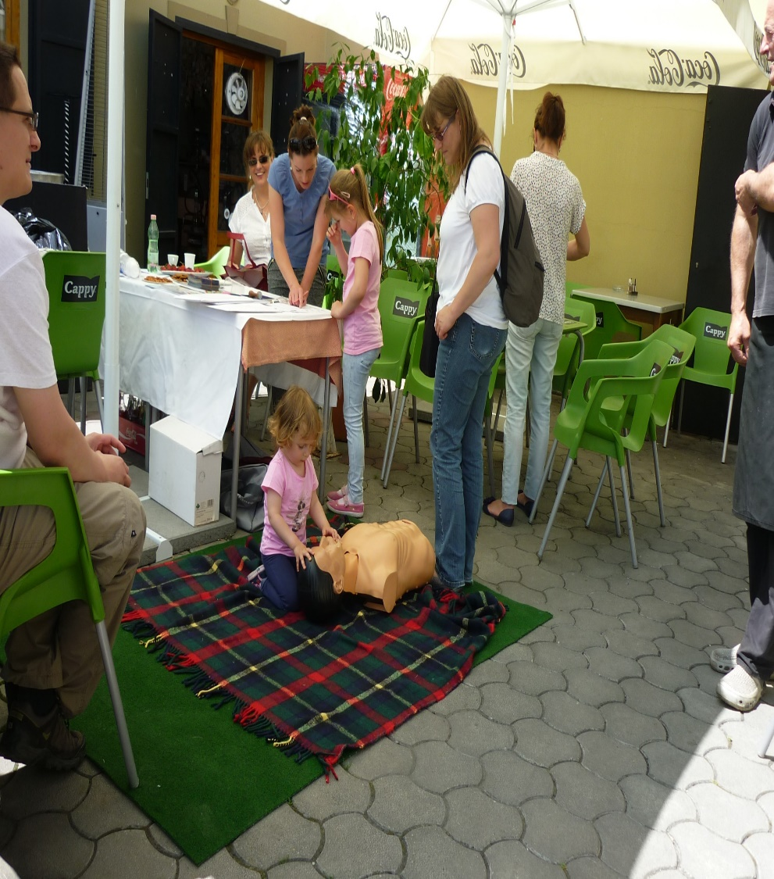
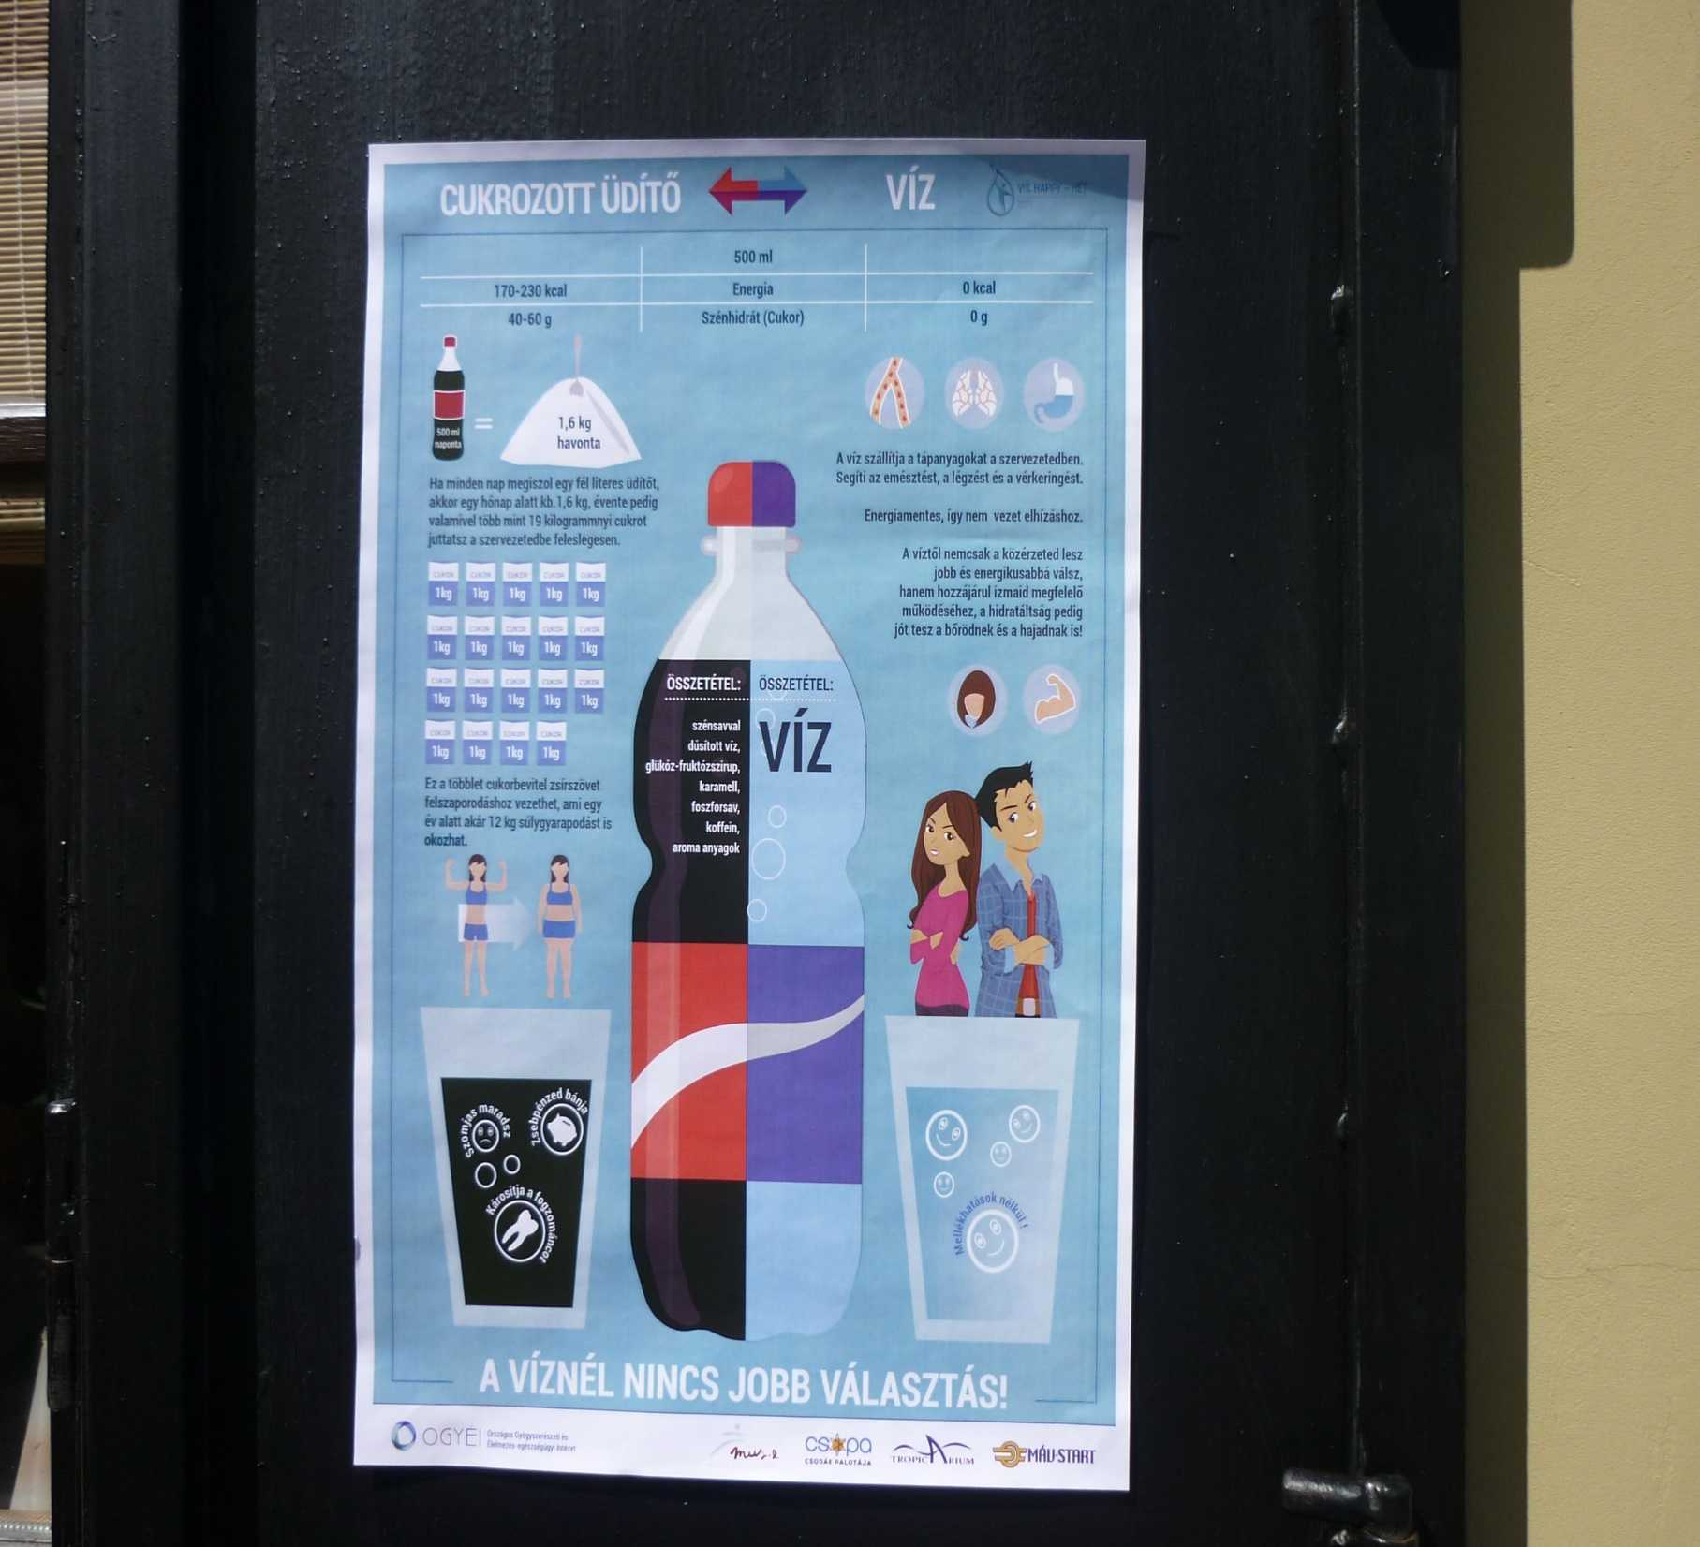
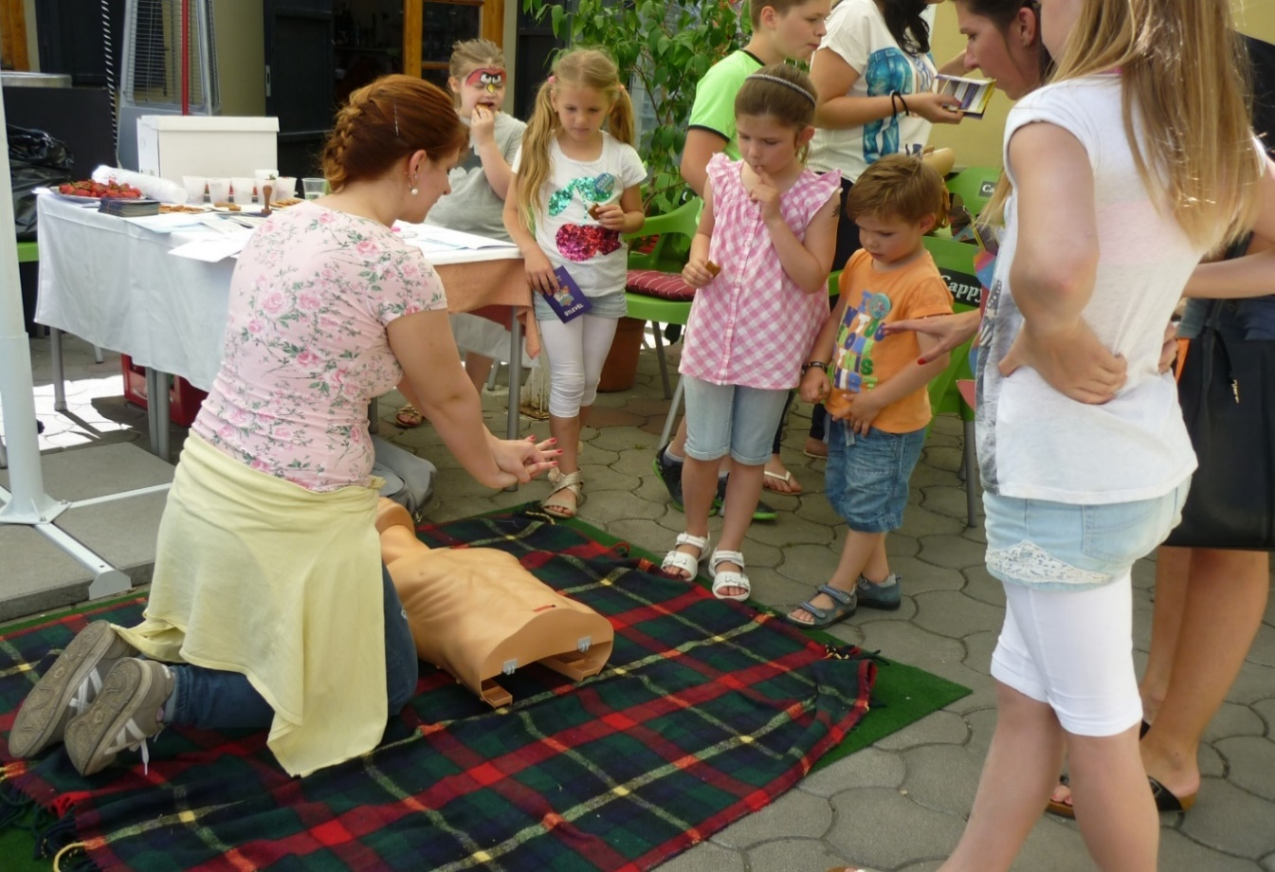

Slide 28
Cél - közösségi prevenciós igény erősítése
A családok egészét megszólító ismeretterjesztő programok fontosságán túl családon belüli korosztályoknak szóló egyénre szabott egészségkommunikáció, egészségnevelő lehetőségek színes skálája , a lakóhelyközeli prevenciós egészségügyi ellátás kívánalmainak támogatása
és az alapellátás / járóbetegellátás lehetőségeinek bevonása a cél.
Együttműködve az Egészségfejlesztési irodával és a Praxisközösséggel, törekedve a hatékonyabb megoldásokra a hosszabb távon fenntartható közösségi prevenciós igény erősítésére , így mindenki magáénak tekintheti az egészség-stratégiát amely keretében egy adott színtéren az egészségvédelemért felelős a helyi közösség, annak legkisebb egysége a család.

Slide 29
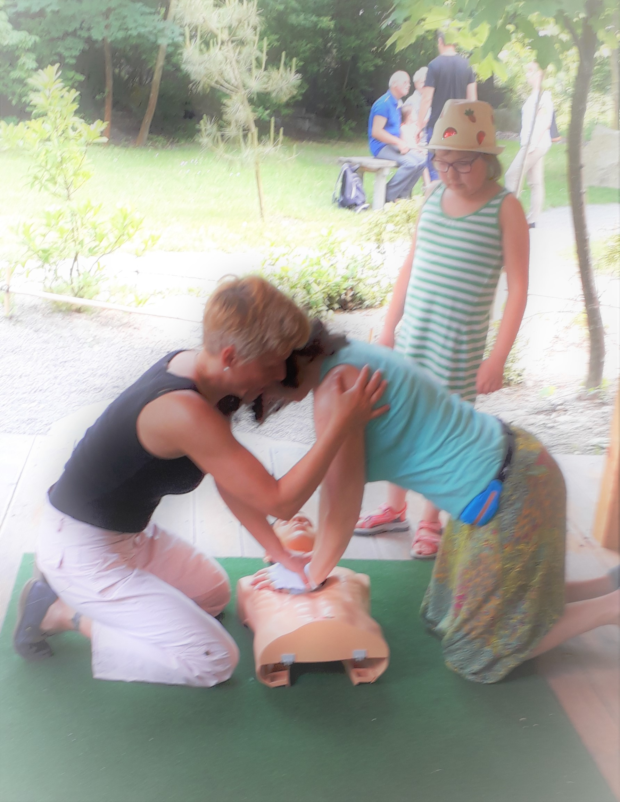
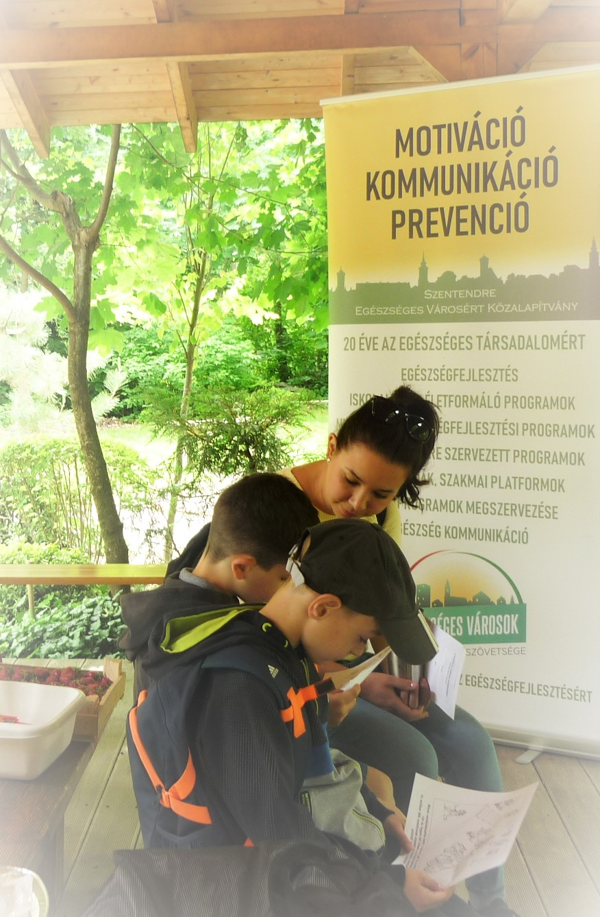
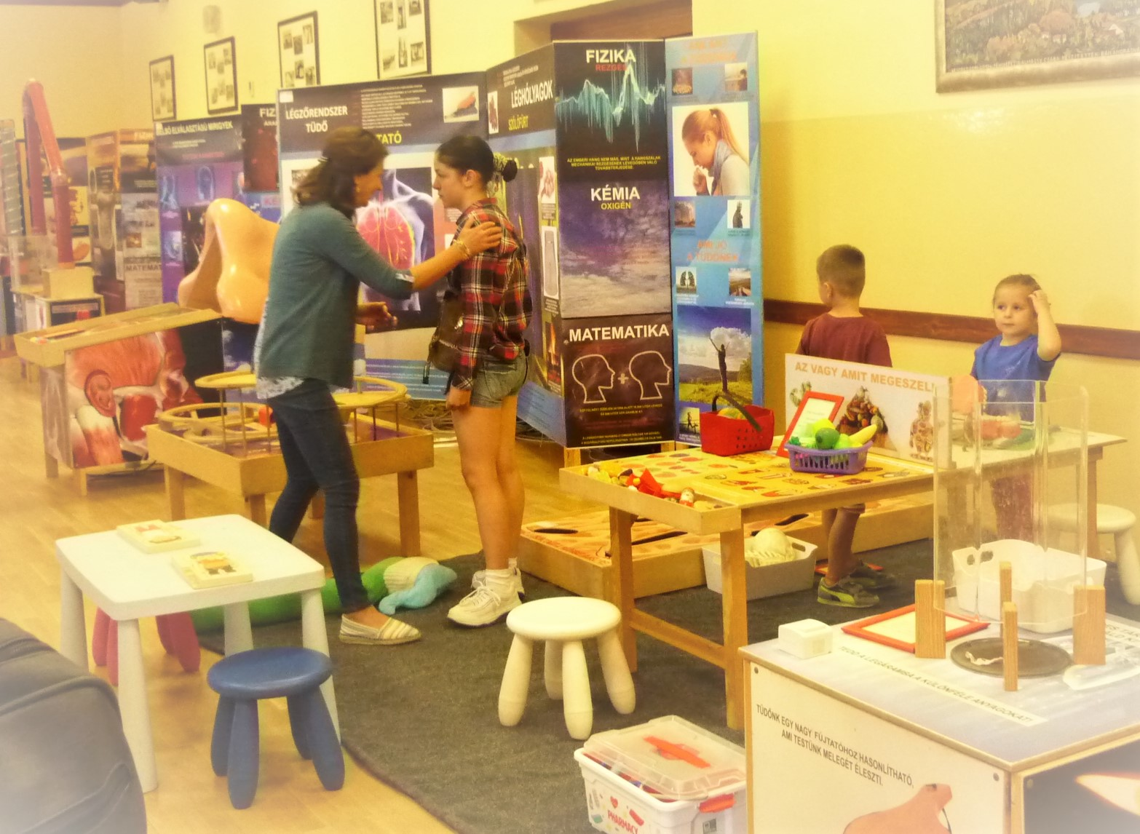
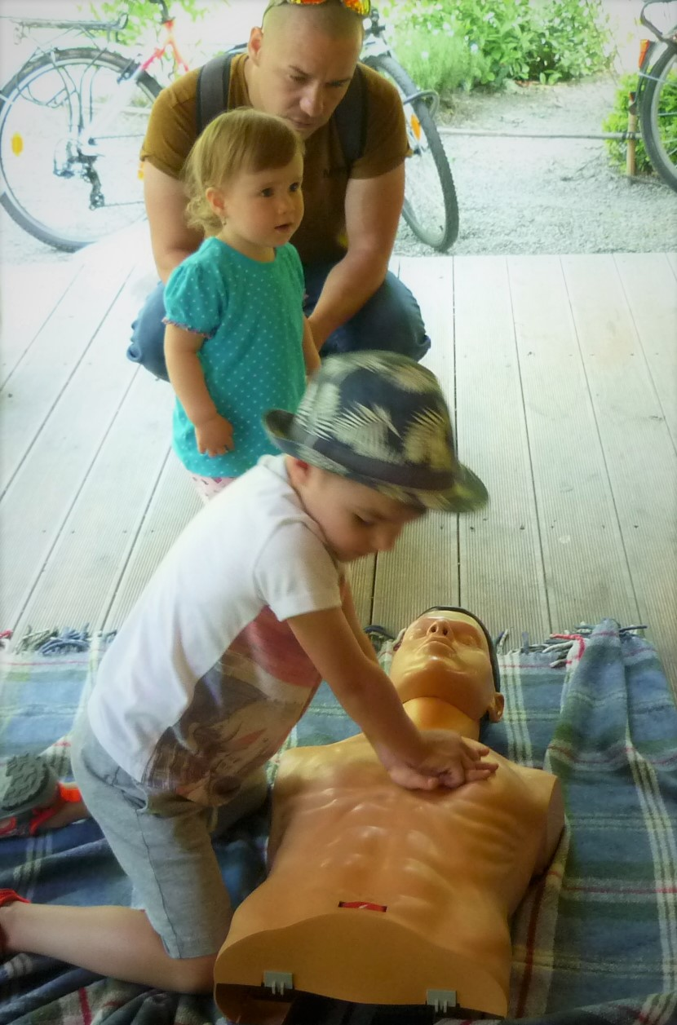
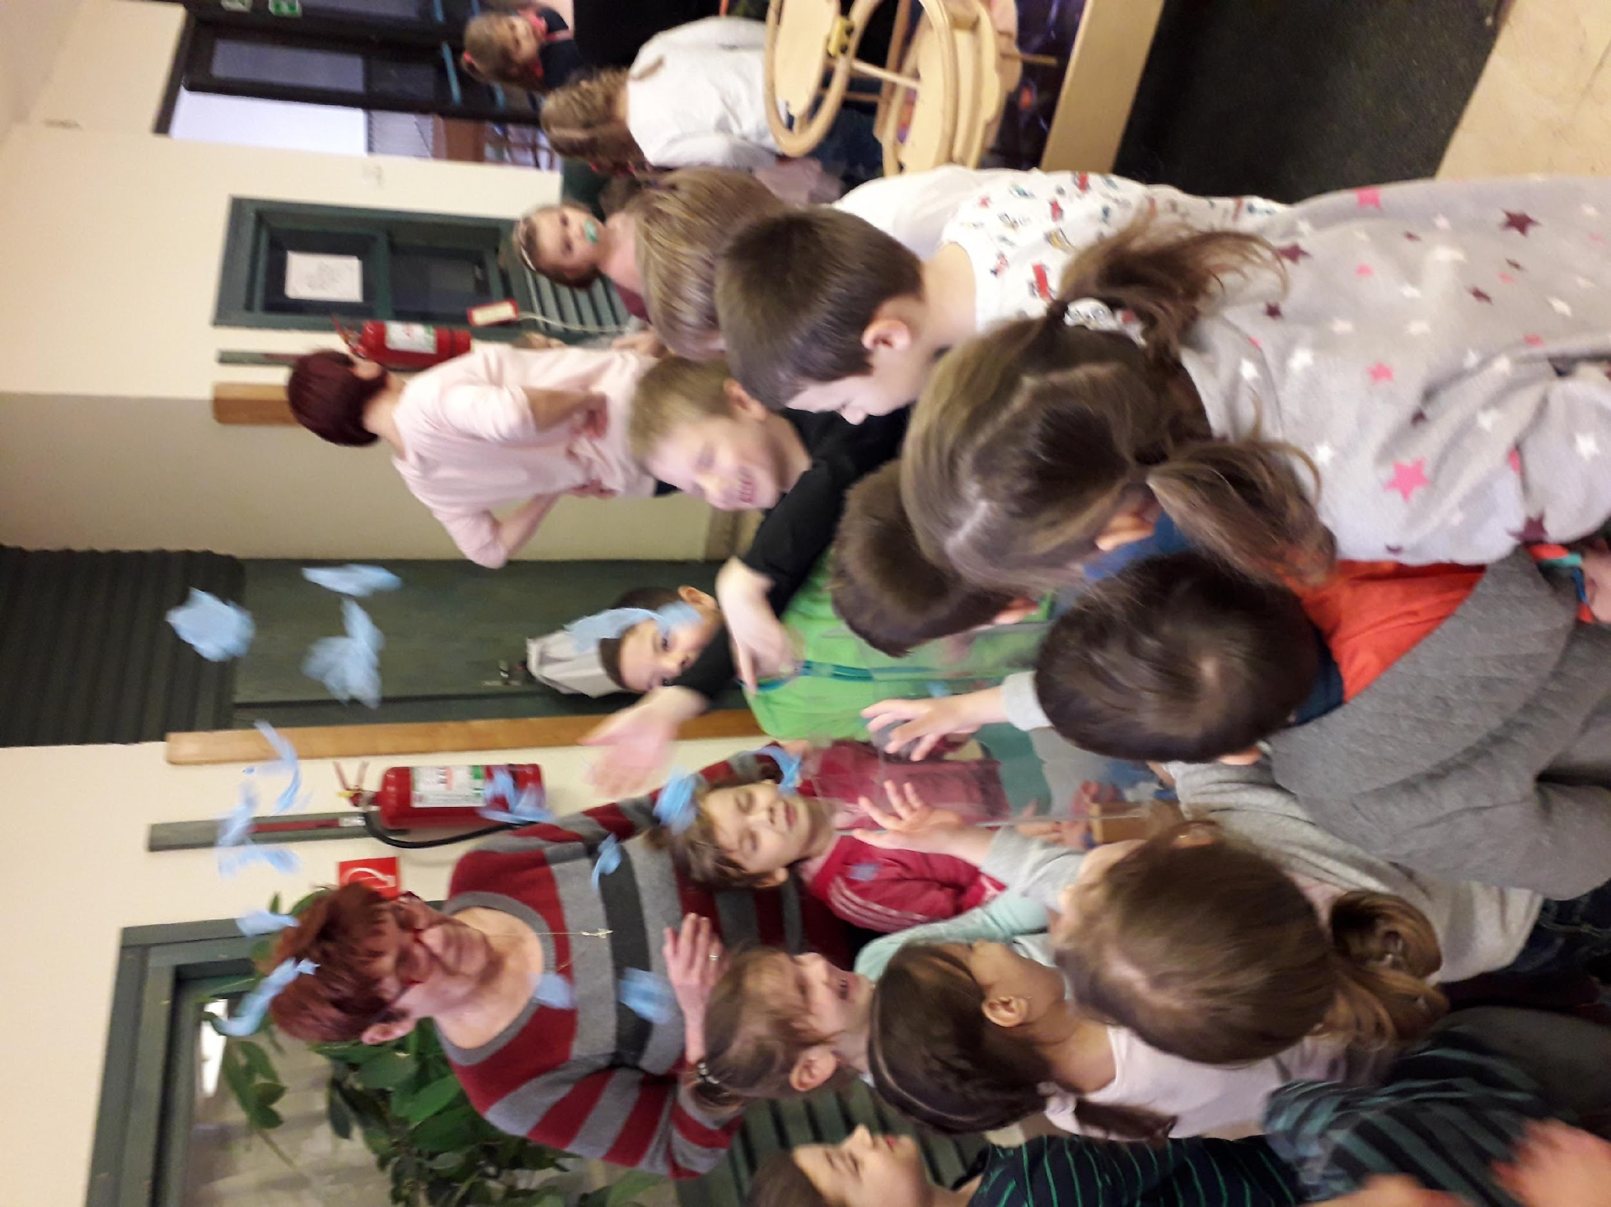
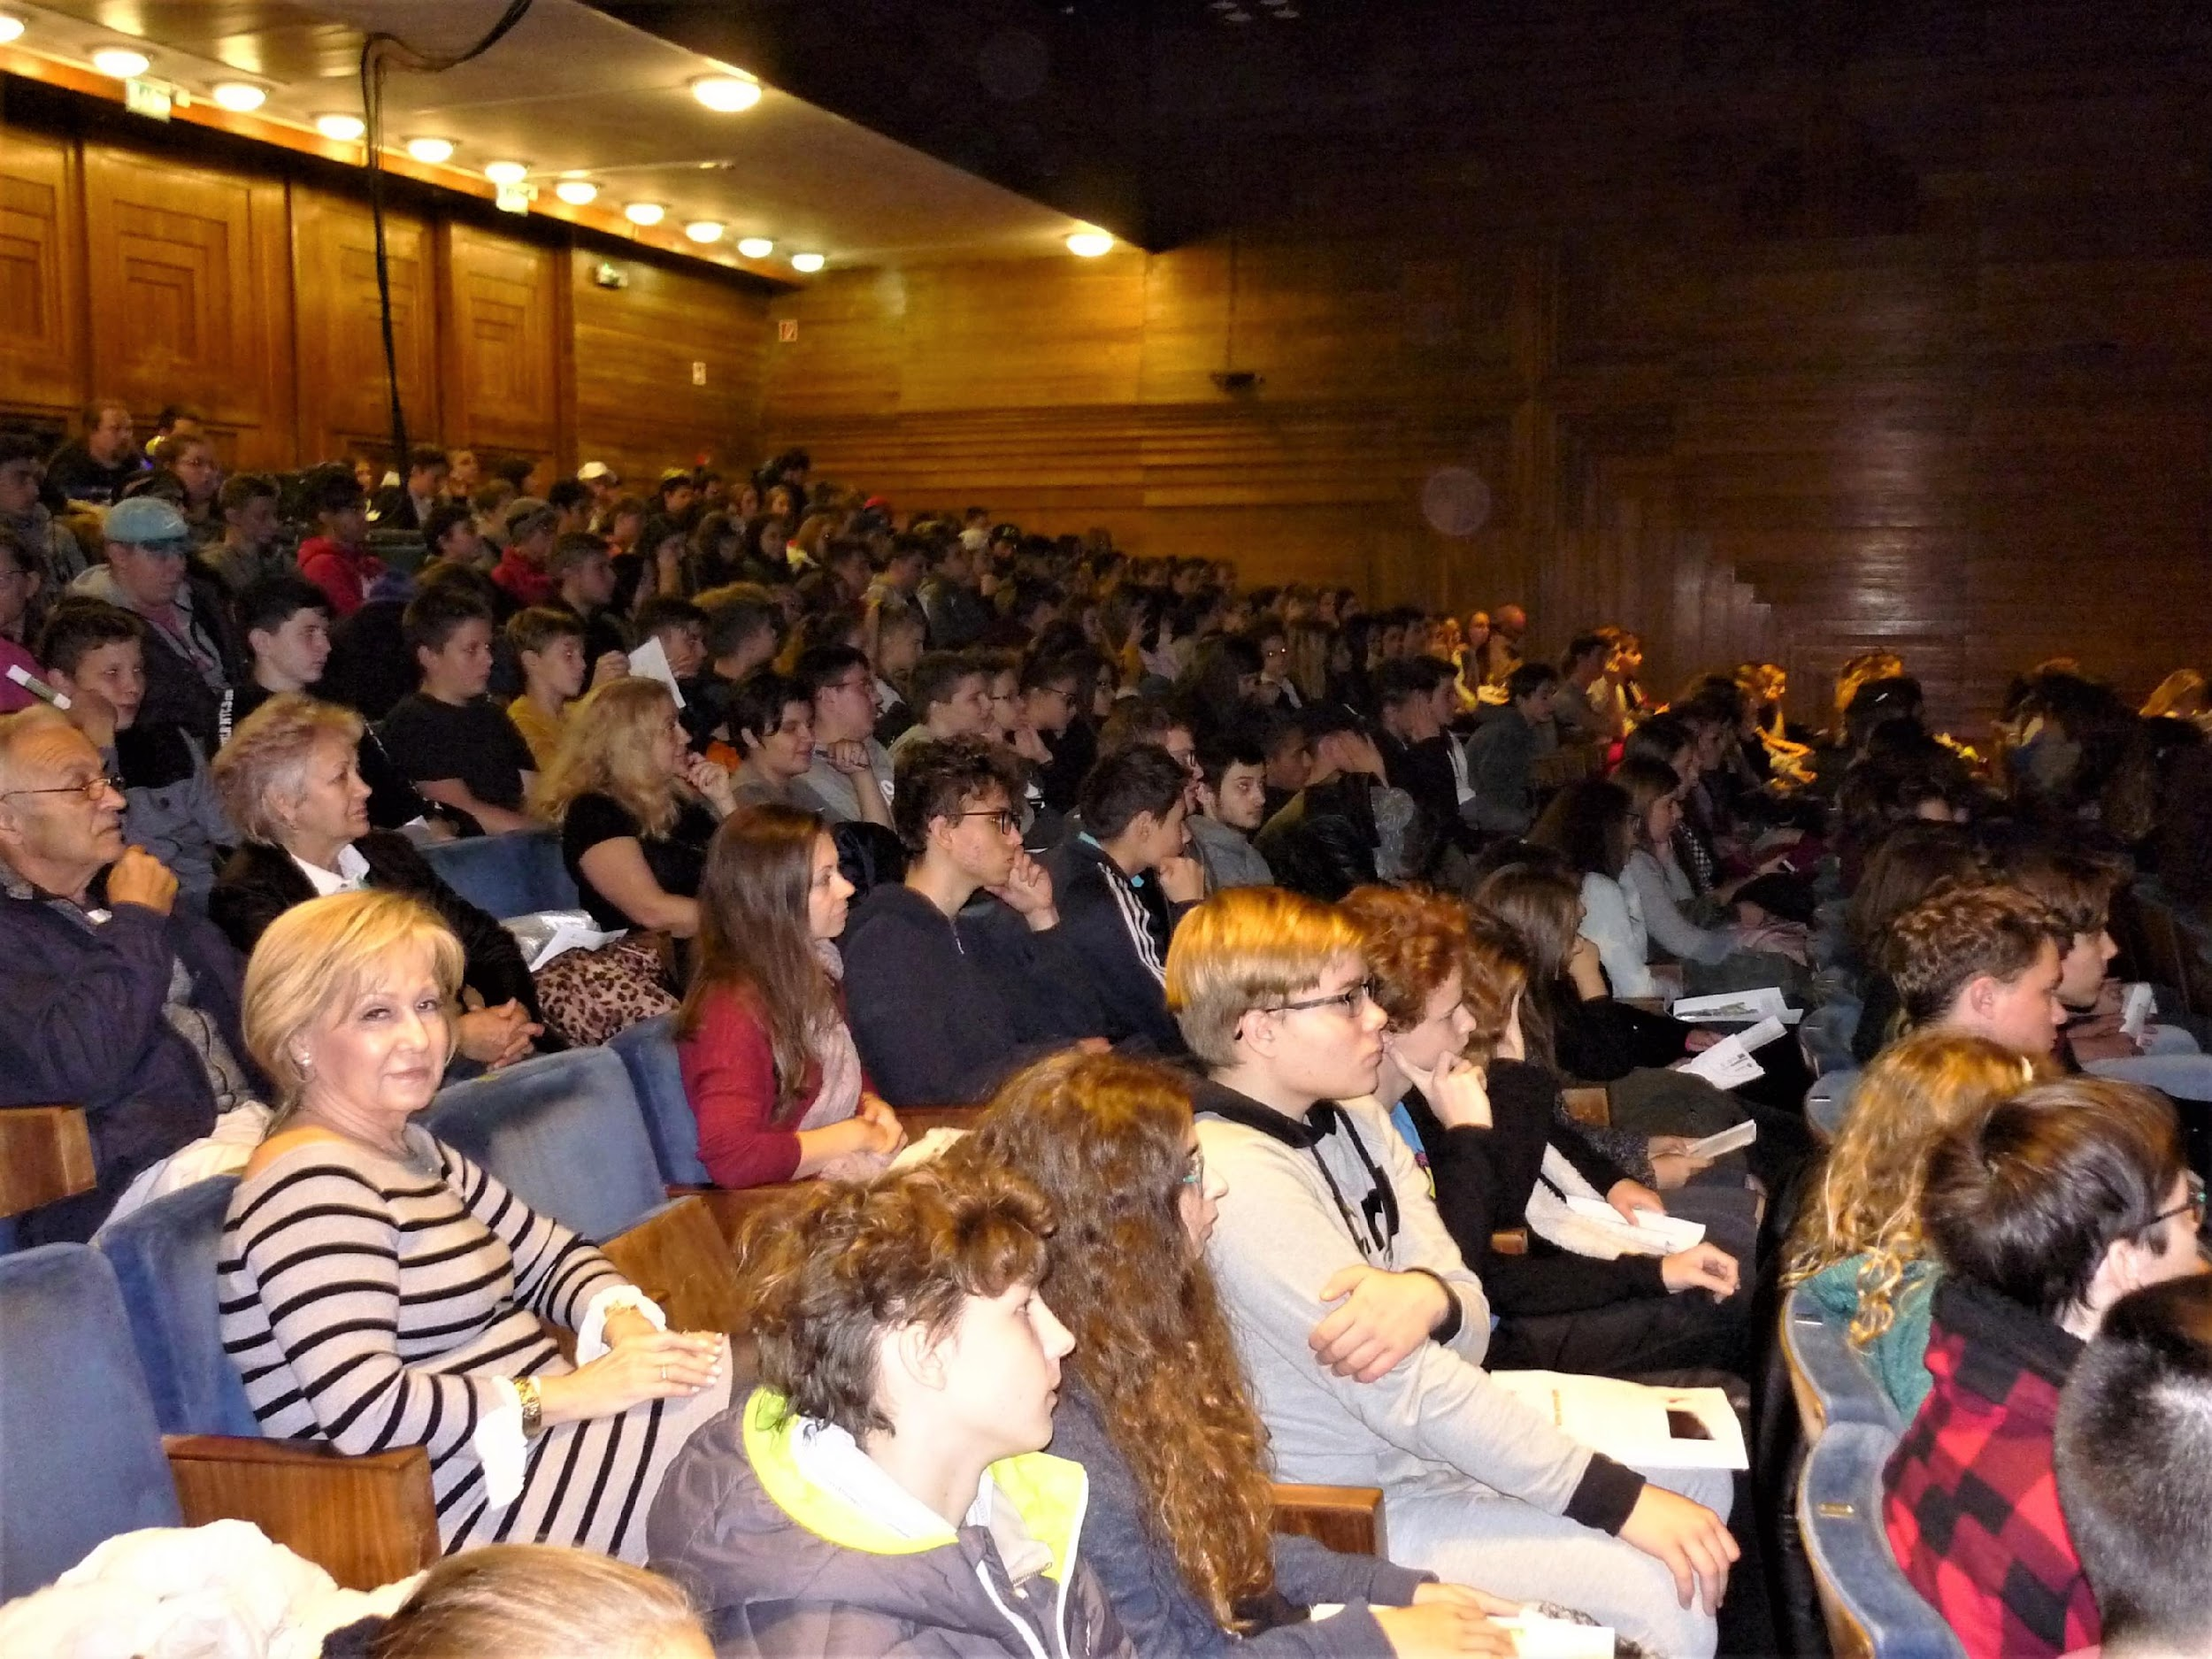

Slide 30
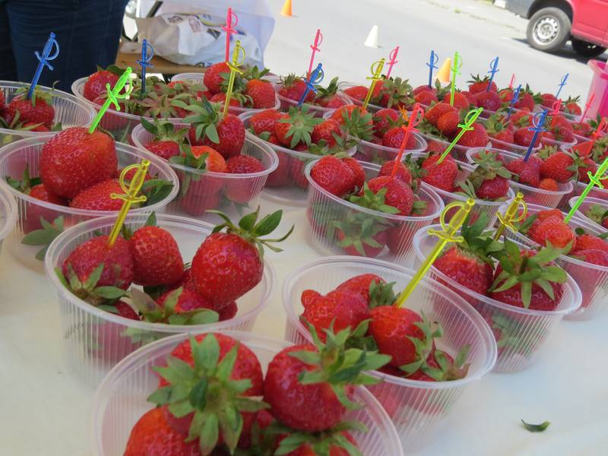
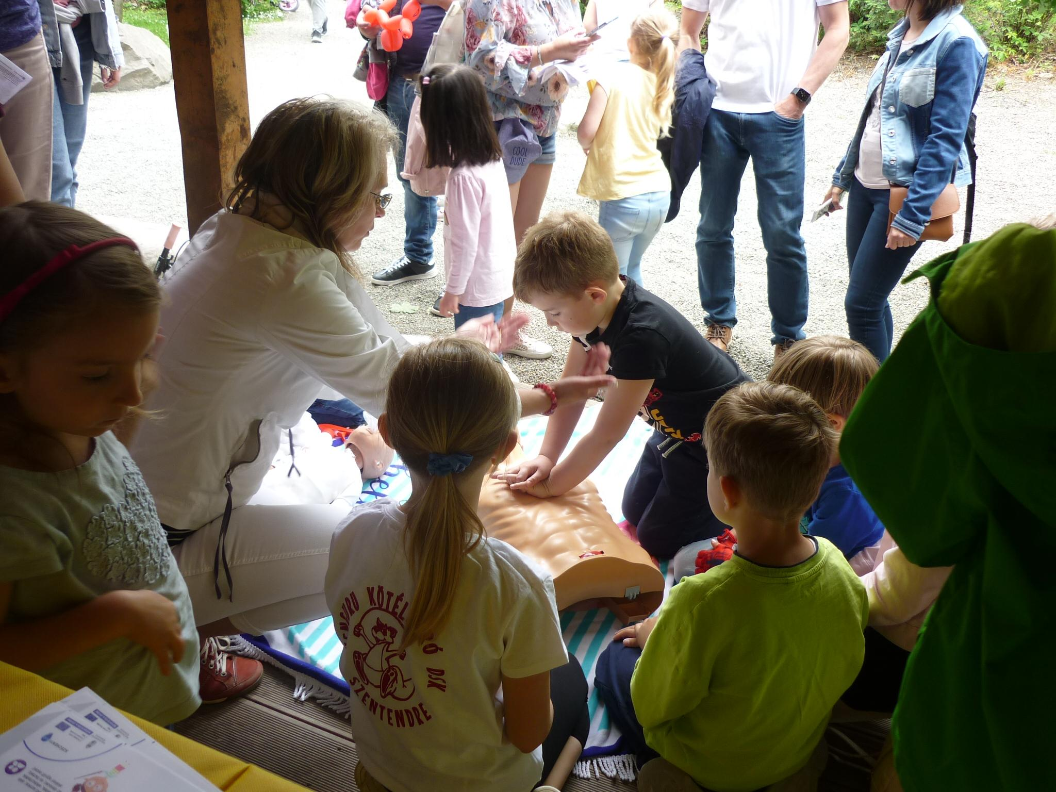
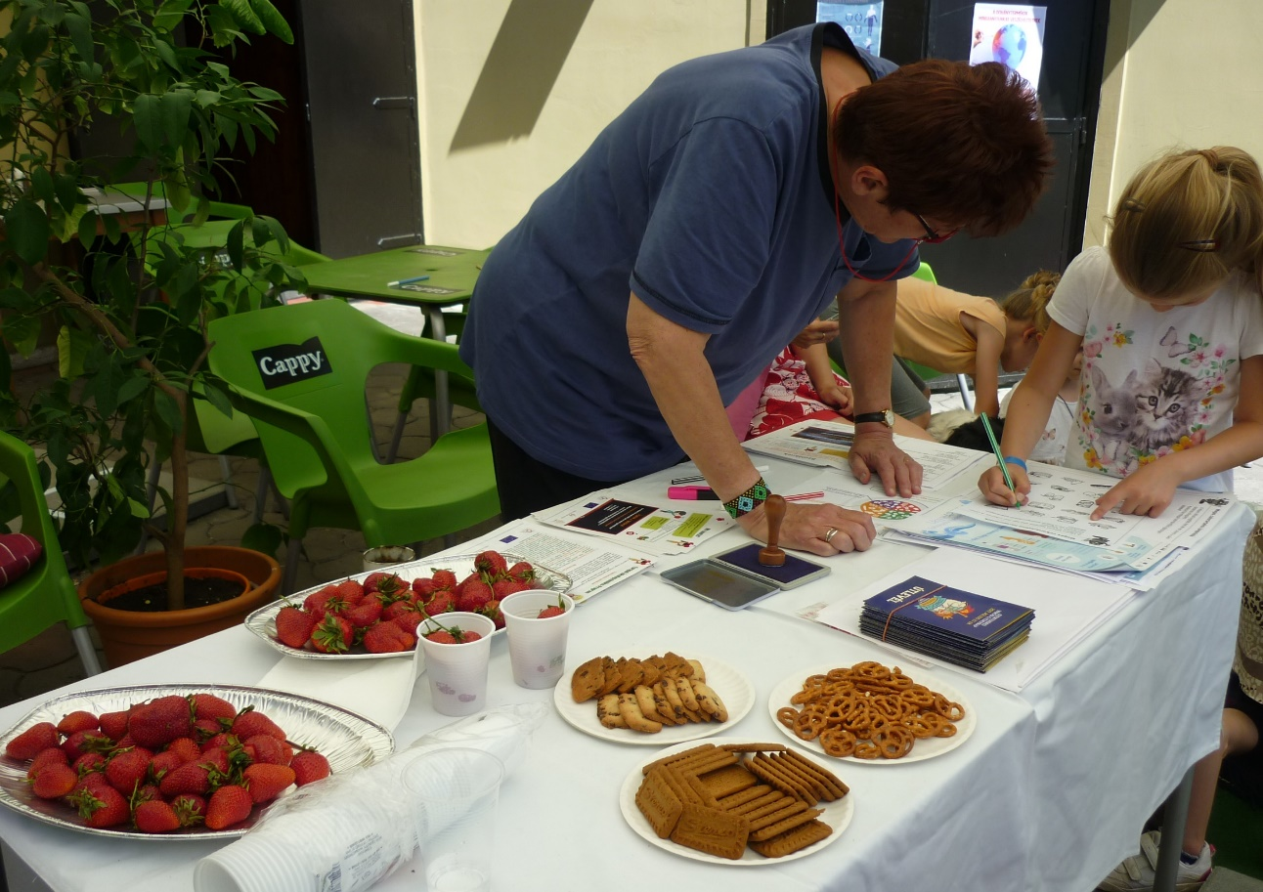
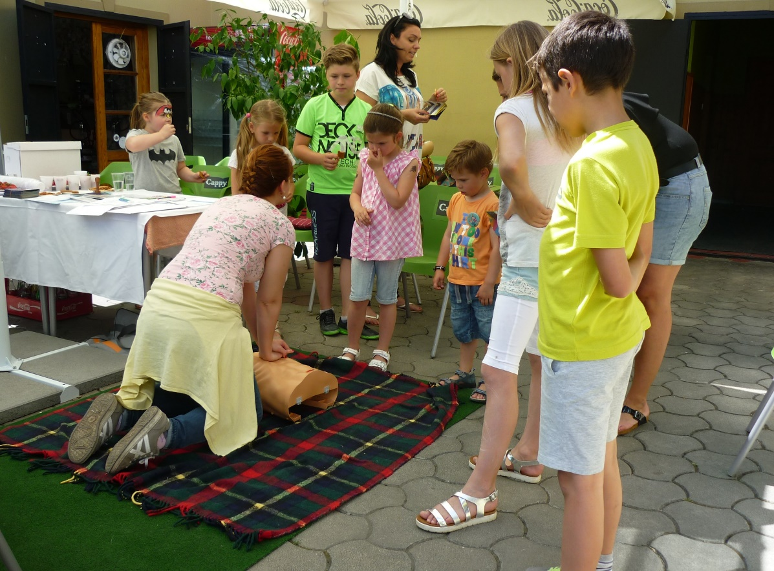

Slide 31
Valljuk a Fenntartható fejlődési célok fontosságát. Prioritás: Az egészséges élet biztosítása és a jóllét előmozdítása minden korosztály valamennyi tagjának.
Végső soron pedig az Egészséges Városok projekt arra törekszik, hogy elősegítse a városokban lakók, dolgozók fizikai, mentális, szociális és környezeti jólétét - azaz minden szinten az egészséges életmód és fenntartható egészség hirdetője, támogatója.

Slide 32
Jövőkép
Előbbiek vezérelnek abban, hogy a jövőre nézve is folytassuk eddigi programjainkat.
Partnereinkkel a jó egyműködéseket megtartjuk és igyekszünk bővíteni
Együttműködéseket kötöttünk hosszú távú elgondolások mentén
Végeken Egészséglélektani Alapítvány - az Európai Szövetség a Depresszió ellen létrehozandó városi, járási hálózatot támogatjuk
Fitt Magyarország Alapítvány - minden korosztályt megszólító - mozogj magadért, mozogj a közösségéért - országos programban veszünk részt
Továbbra is pályázunk - ha céljainknak megfelelő pályázati kiírást találunk
Bízunk abban, hogy lehetőségei szerint Szentendre városa továbbra is fontosnak tartja a Közalapítvány általi célok anyagi támogatását is.

Slide 33
Köszönöm mindazt a segítő szándékot ami kísér minket munkánkban!
"A hit és a remény együttműködése elveinek együtt kell járulnia a jótékonysággal, amely a legnagyobb az összes közül .... Hitünk és reményünk tökéletes megnyilvánulása. „
Pál Apostol

Slide 34
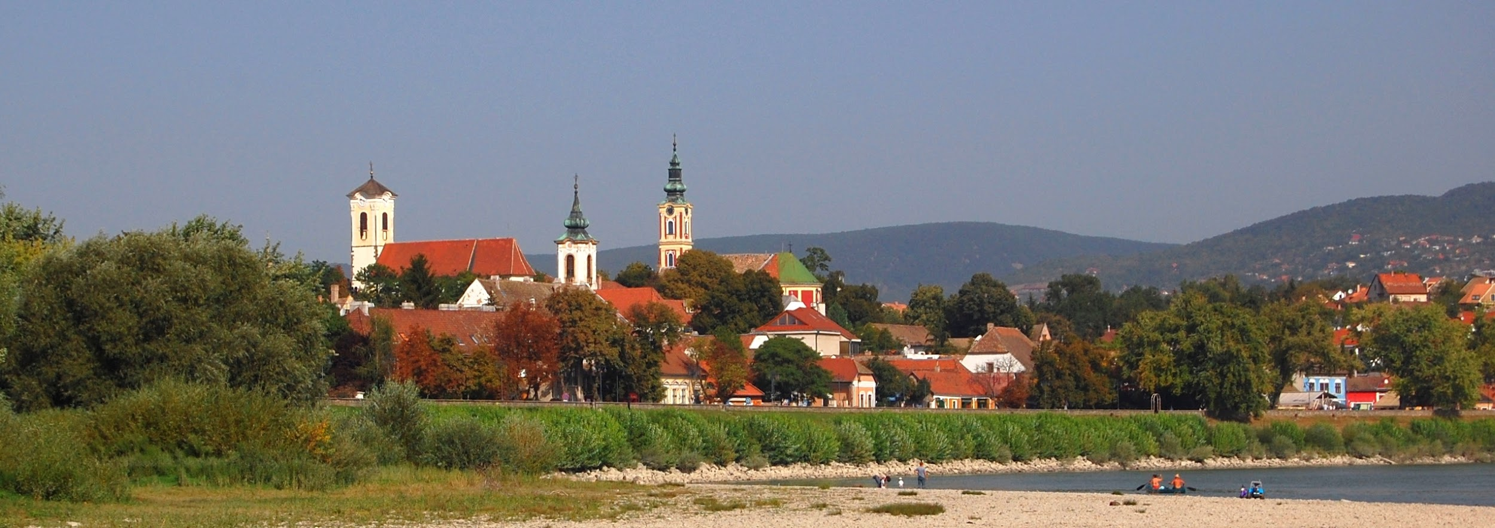
Köszönöm megtisztelő
figyelmüket!
www.egeszsegesvaros.hu

